Slide 1

绿色创新废塑料回收体系
深圳市绿环再生资源开发有限公司
2022.1.24

Slide 2
目录
绿环简介
1
2
智慧工业固废信息系统
一般工业固废处置流程
3
4
绿环服务流程&案例

Slide 3
绿环简介

Slide 4

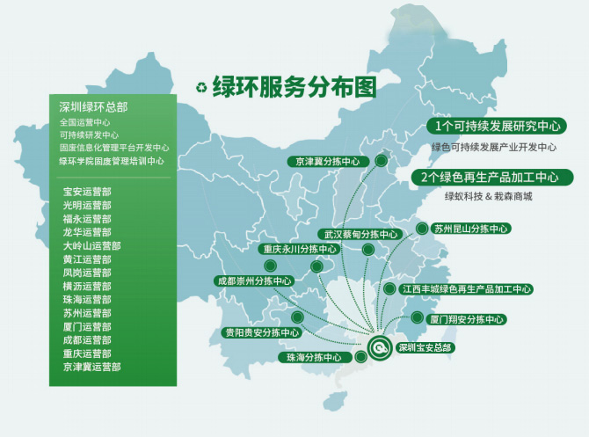
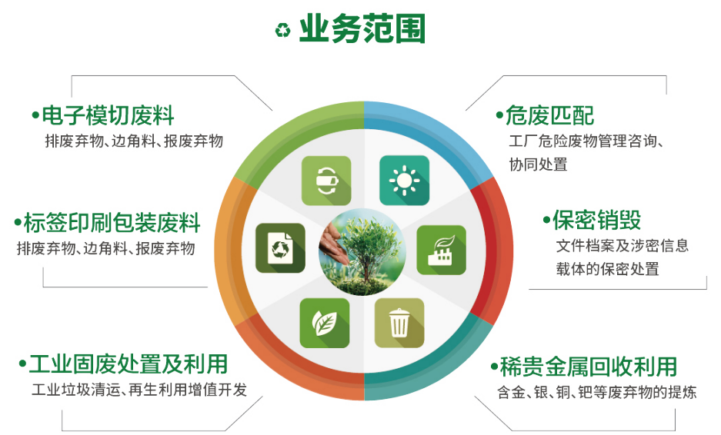
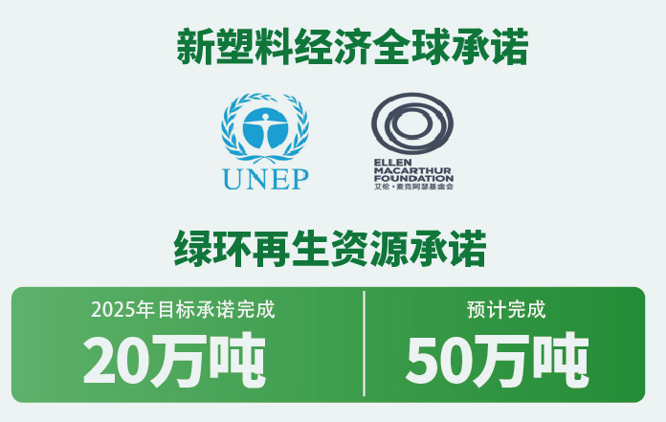
绿环简介
深圳市绿环再生资源开发有限公司
是一家专注固体废物回收处置、资源开发及综合利用的国家高新技术企业，以“创造友好和谐的绿色环境为己任”，本着“再生资源无限循环，珍惜资源永续利用”的发展理念，遵循服务专业、规范高效、环境友好的经营理念，积极响应国家“十四五规划”，发展绿色低碳循环经济，助力无废城市建设。

Slide 5
知识产权-发明专利
（1）9个发明专利
专利申请号：2013101941671 名称：聚酯/聚乙烯合金材料及其制备方法
专利申请号：2014106214659 名称：一种聚酯乙烯合金塑料管材及其制备方法
专利申请号：2017106281360 名称：一种PET/PE合金片材及其制备方法
专利申请号：2018100867857 名称：一种吸塑产品及其制备方法
专利申请号：2018105787825 名称：一种挤出机喂料装置和挤出机
专利申请号：2019110496010 名称：PET复合材料、高温低收缩PET育苗盘及其制备方法
专利申请号：2021106385421名称：一种基于物联网的固体废弃物输运系统和输运方法
专利申请号：2021106454760 名称：一种基于物联网的固体废弃物智能打包方法及其设备
专利申请号：2021106455570 名称：一种压缩式垃圾收集车

Slide 6
知识产权-实用新型
13个实用新型专利
实用新型：用于废旧聚酯瓶片的自动清洗装置0104
实用新型：用于废旧PET瓶片的在线式振动筛选装置0104
实用新型：用于PET和PP分拣的塑料分拣机0104
实用新型：用于再生PET片料的连续干燥装置0104
实用新型：一种用于再生PET的精密挤出机0104
实用新型：一种移动智能垃圾压缩箱
实用新型：一种用于再生资源和生活可回收垃圾的分拣中心
实用新型：一种房建移动墙体基块

Slide 7
知识产权-软件著作权
13个软件著作权
登记号：2018SR1065569 名称：再生资源回收产业共生热点识别系统（V1.0）
登记号：2018SR1066896 名称：再生资源物质代谢分析系统（ V1.0 ）
登记号：2018SR1065573 名称：城市再生资源回收分类管理平台系统
登记号： 2018SR1057454 名称：大宗再生资源在线交易系统
登记号： 2018SR976505 名称：绿环再生资源信息平台
登记号： 2017SR728769 名称：绿环再生资源物流调度管理系统
登记号： 2017SR729757 名称：有色金属回收管理系统
登记号： 2017SR728999 名称：通讯电子行业模切废料回收管理系统
登记号： 2017SR729734 名称：绿环线上预约回收管理系统平台
登记号： 2017SR728979 名称：绿环再生资源仓储管理系统
登记号： 2017SR729724 名称：绿环再生资源安卓手机用户客户端管理系统
登记号： 2017SR727016 名称：绿环再生资源仓储生产管理系统

Slide 8
参编废塑料相关标准
参编国家标准（2项）
《废塑料分类及代码GB/T 37547-2019》
《废塑料再生利用技术规范GB/T 37821-2019》
参编行业标准、团体标准（10项）
《绿色再生管理体系 要求》
《绿色再生塑料产销监管链要求》
《塑料制品易回收易再生设计评价 通则》
《塑料再生利用产业碳排放计算标准》
《工业固废环境资源属性评价指南》
《固体替代燃料定义与分类》
《固体替代燃料制备技术规范》
《火力发电用固体替代燃料》
《水泥窑用固体替代燃料》
《再生资源回收站点建设管理规范》

Slide 9
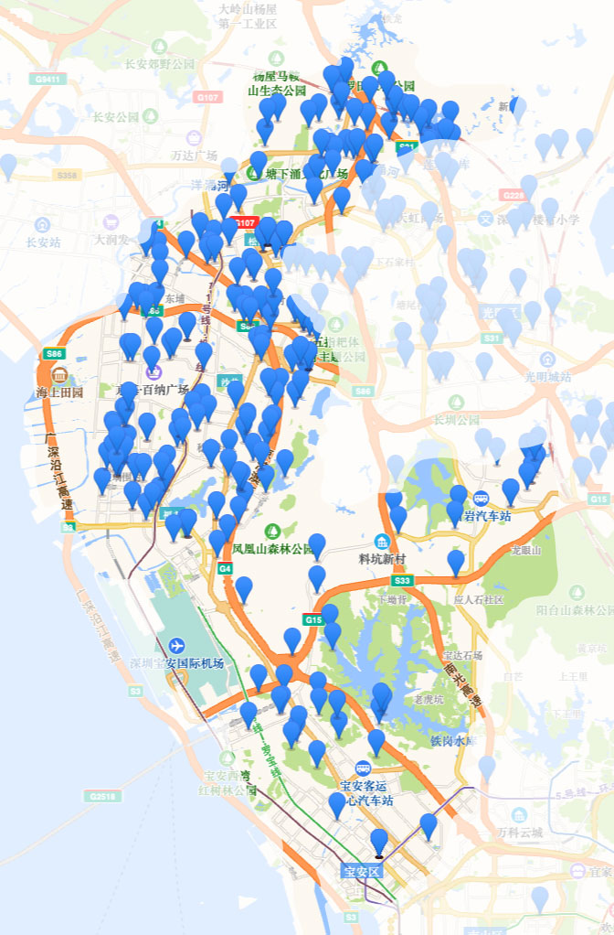
宝安区工厂服务成果
宝安区合作工厂300多家
品类 | 2020年全年吨位 | 2021年1~7月吨位
塑胶 | 9,670 | 4,136
金属 | 747 | 541
纸类 | 1,601 | 571
其他有价废料 | 2,136 | 1,018
低值废弃物 | 1,659 | 490
预估减少碳排放 | 30,499.6tCO₂e | 13,816.1tCO₂e

Slide 10
智慧工业固废信息系统

Slide 11

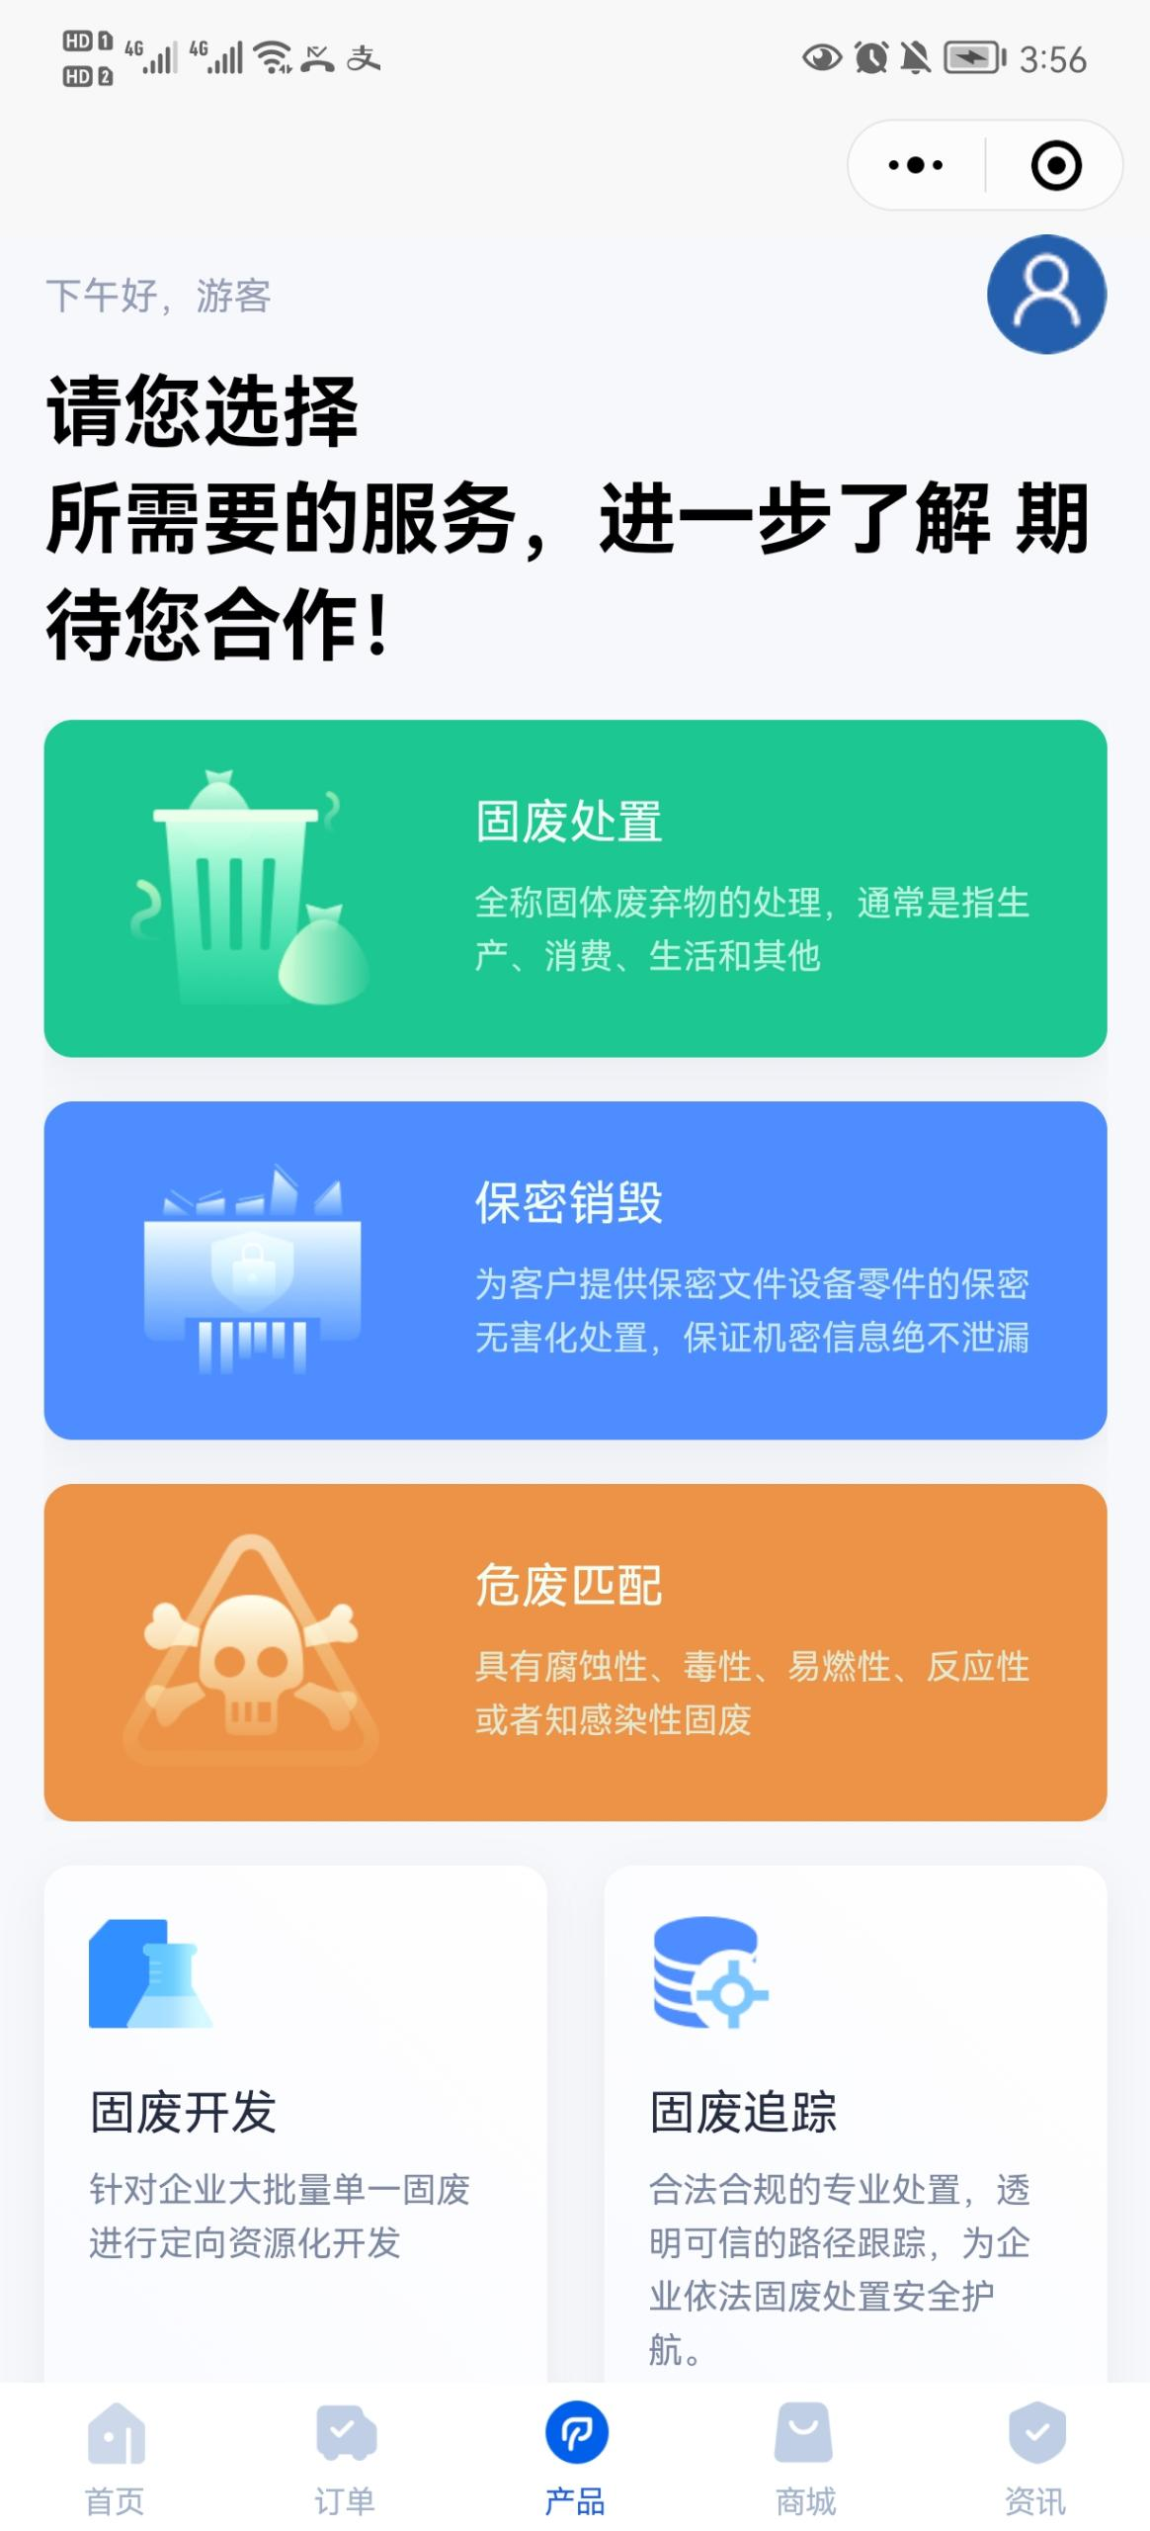
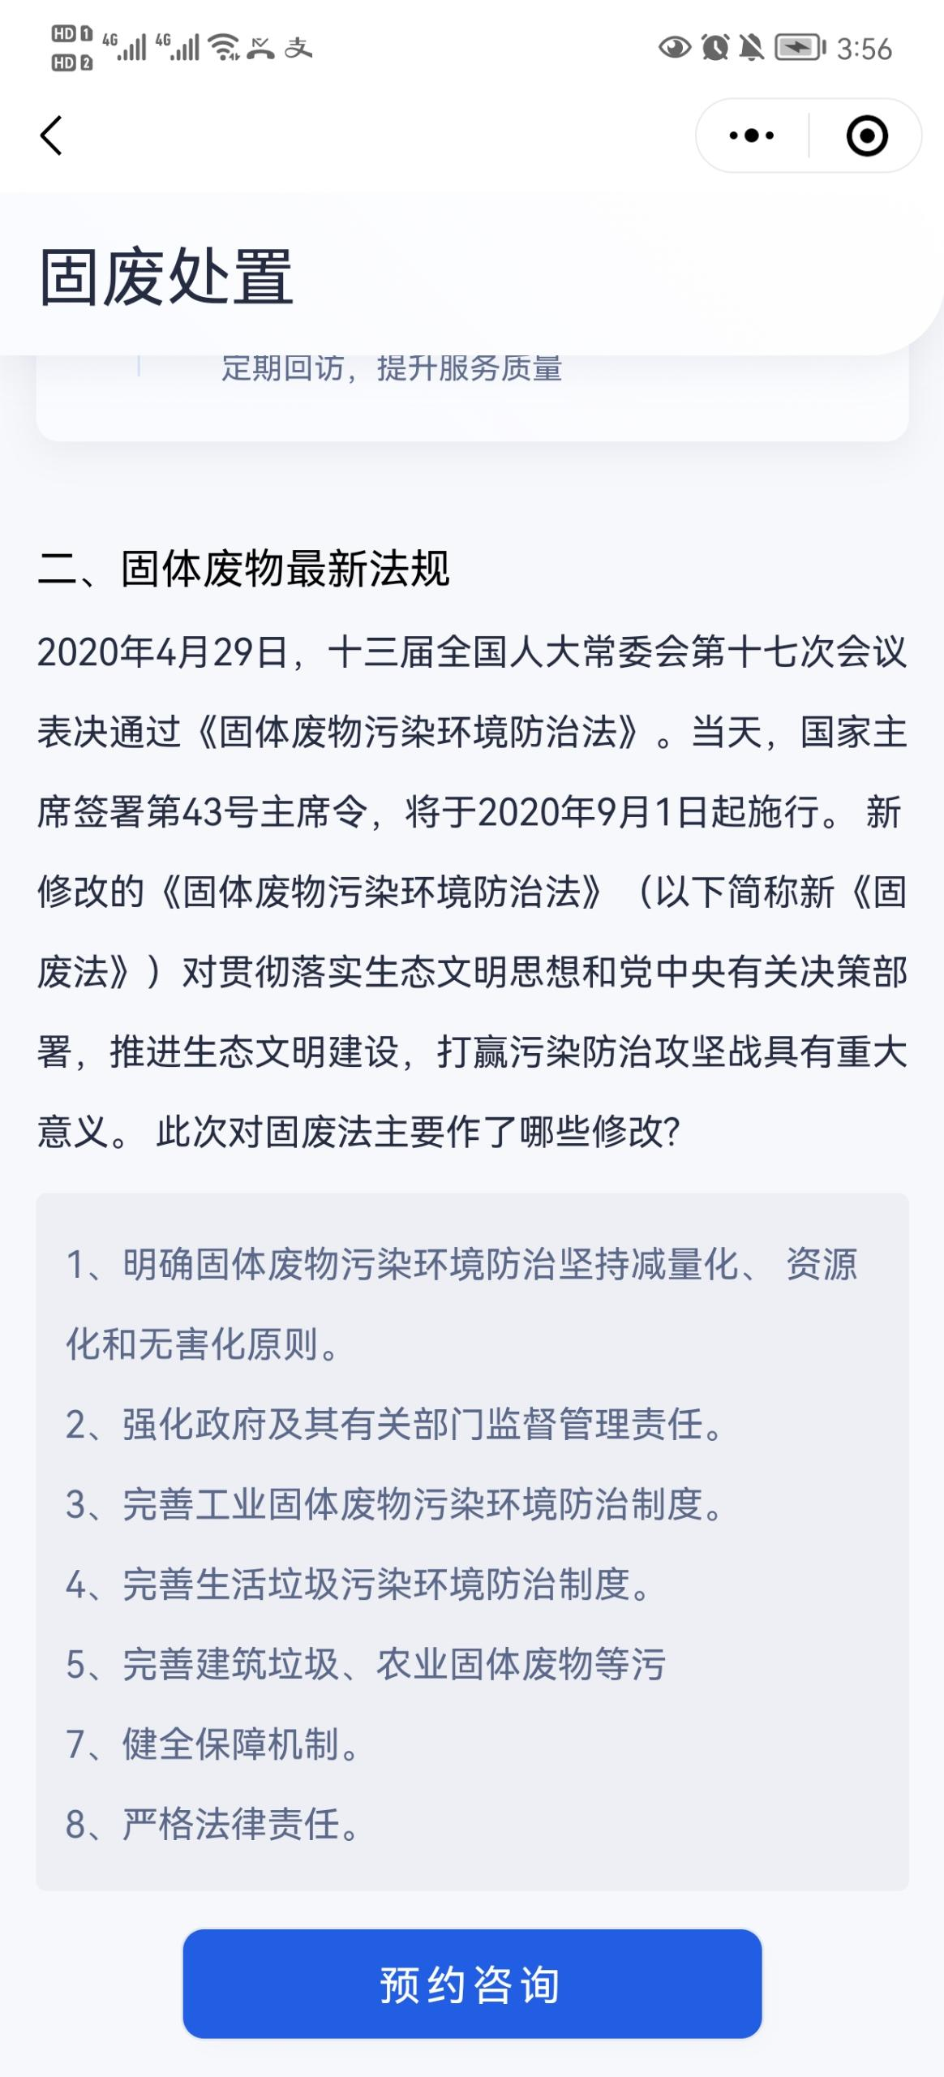
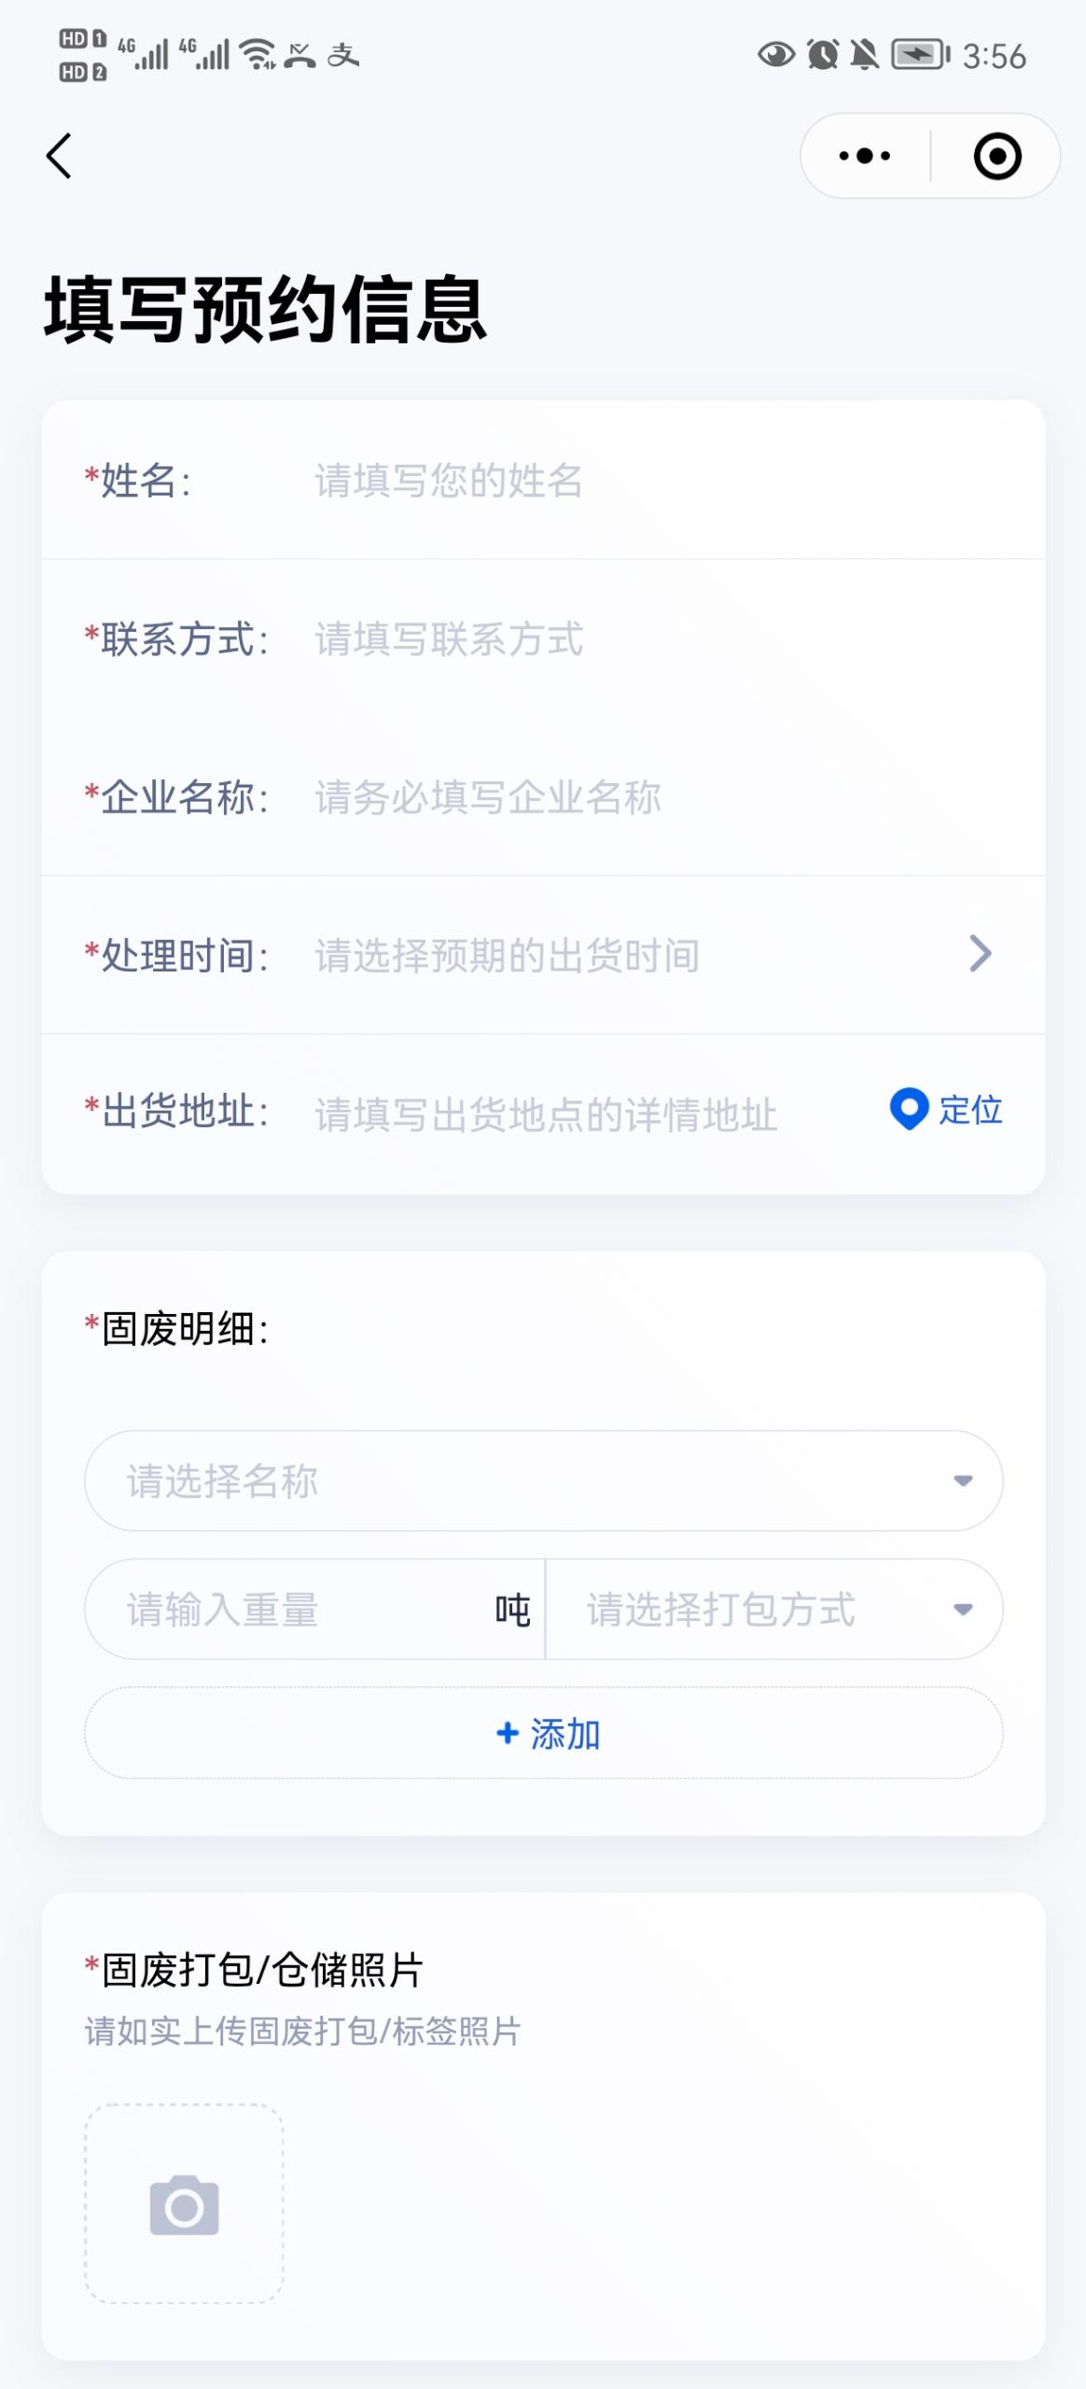
智慧工业固废信息系统（下单流程）
客户在绿环管家线上进行固废服务预约及下单。

Slide 12
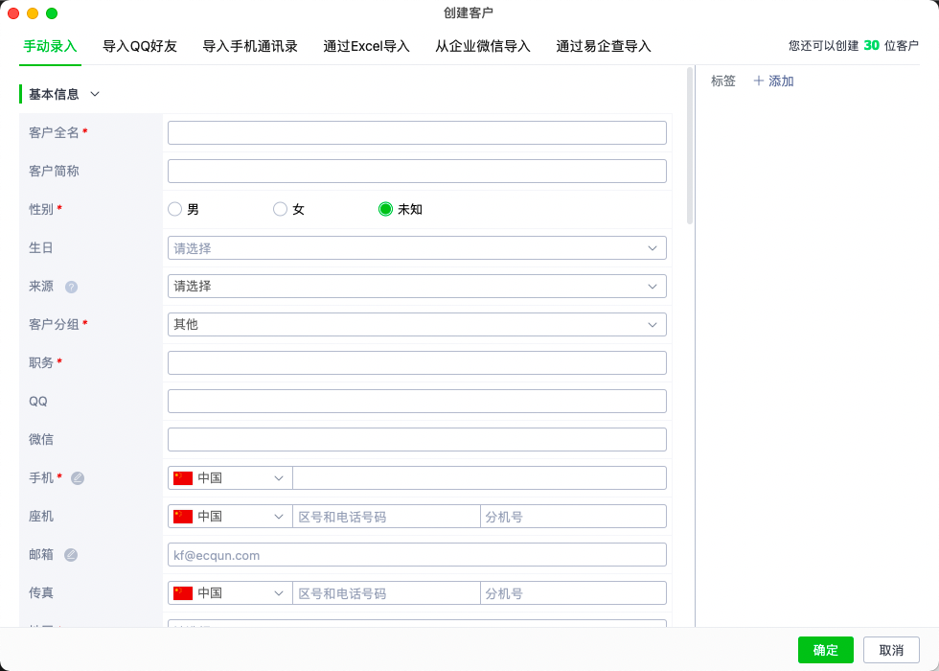
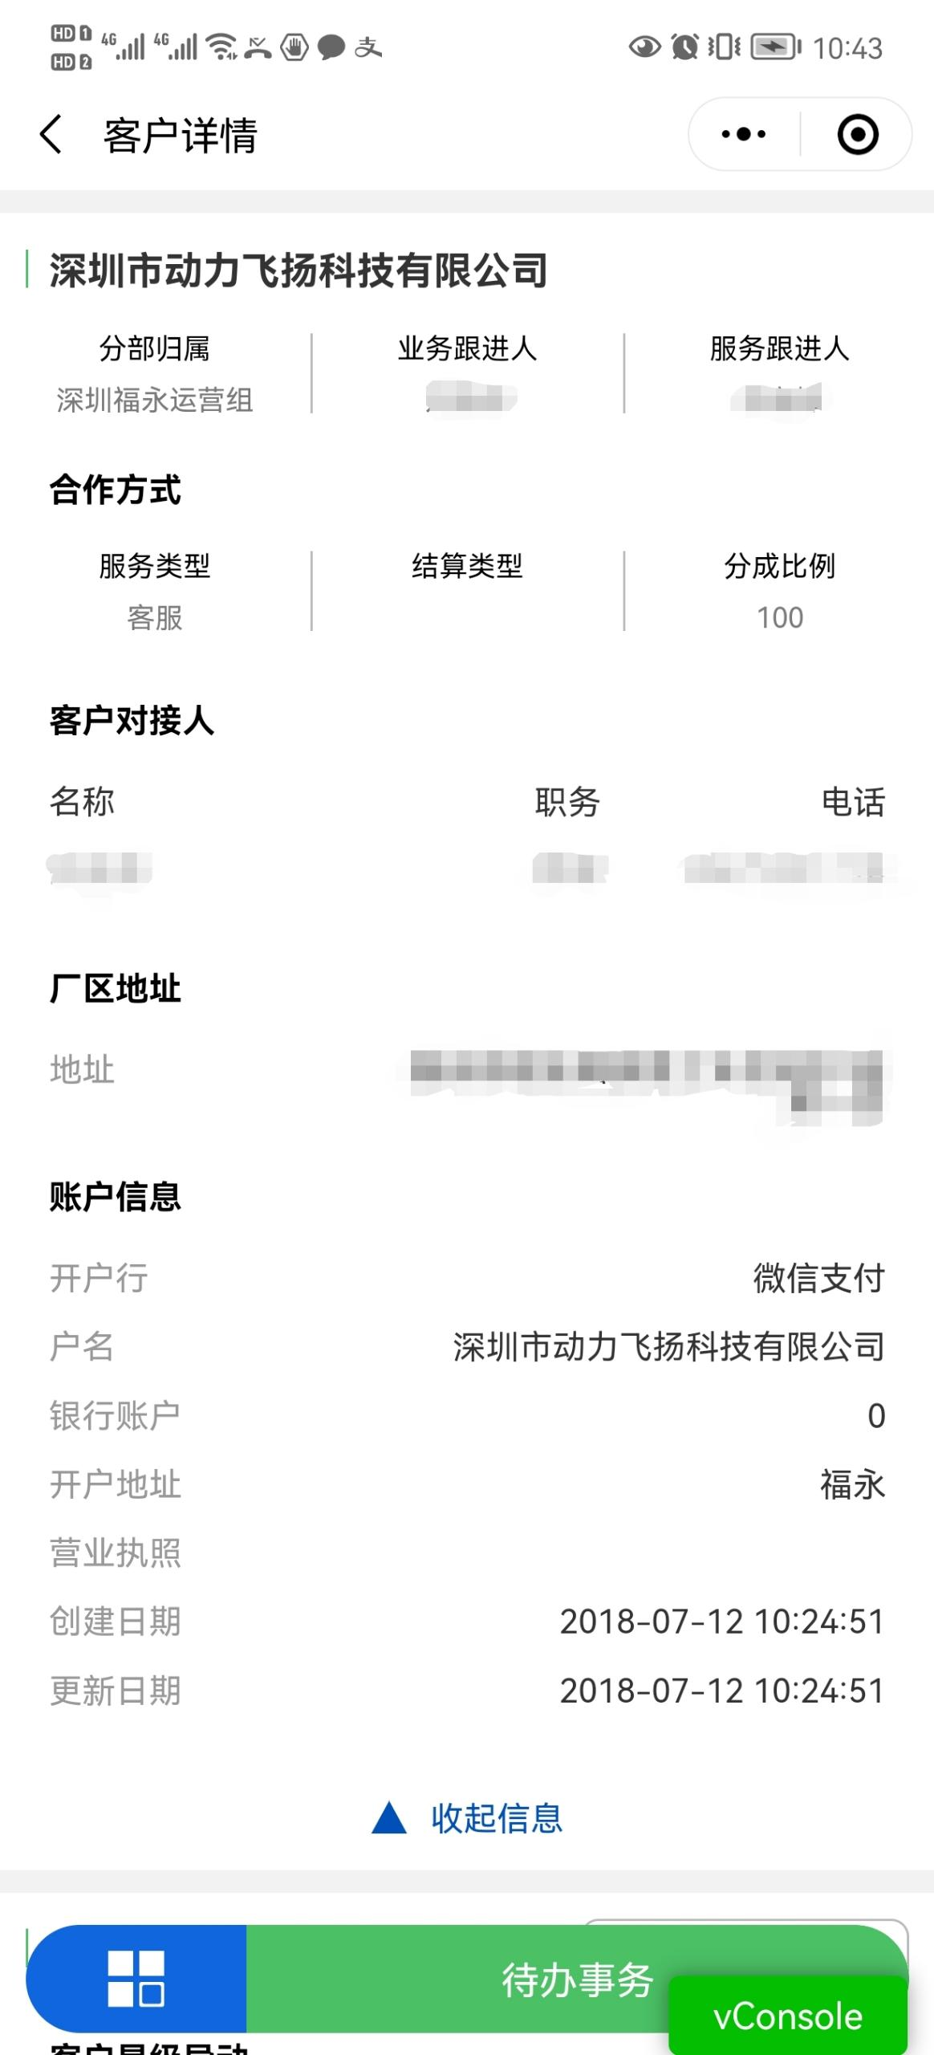
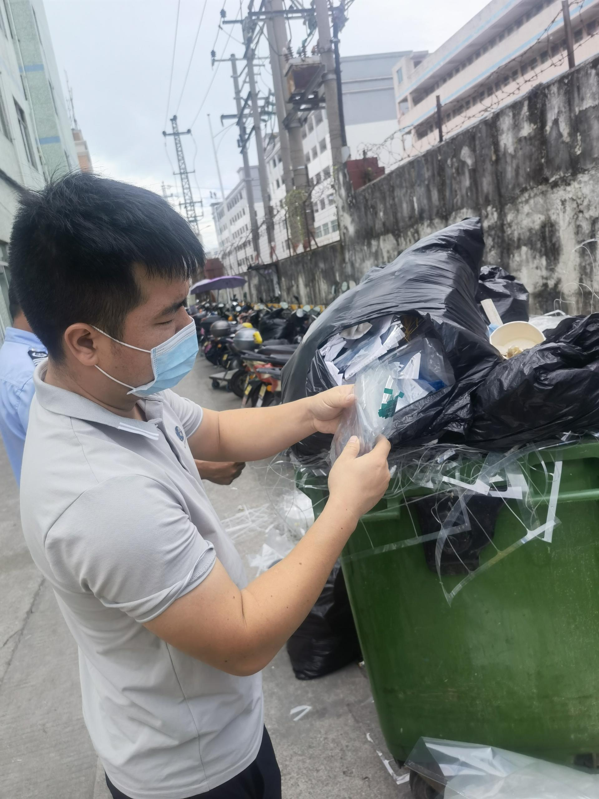
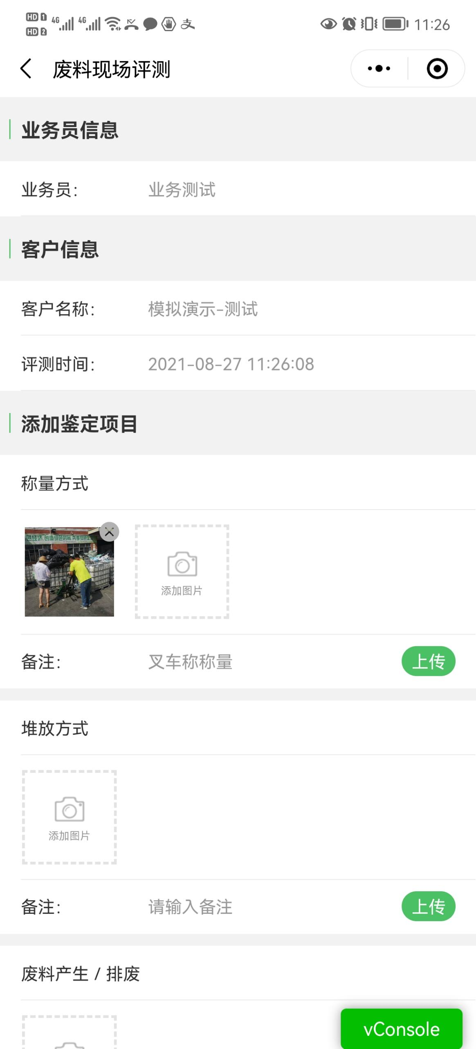
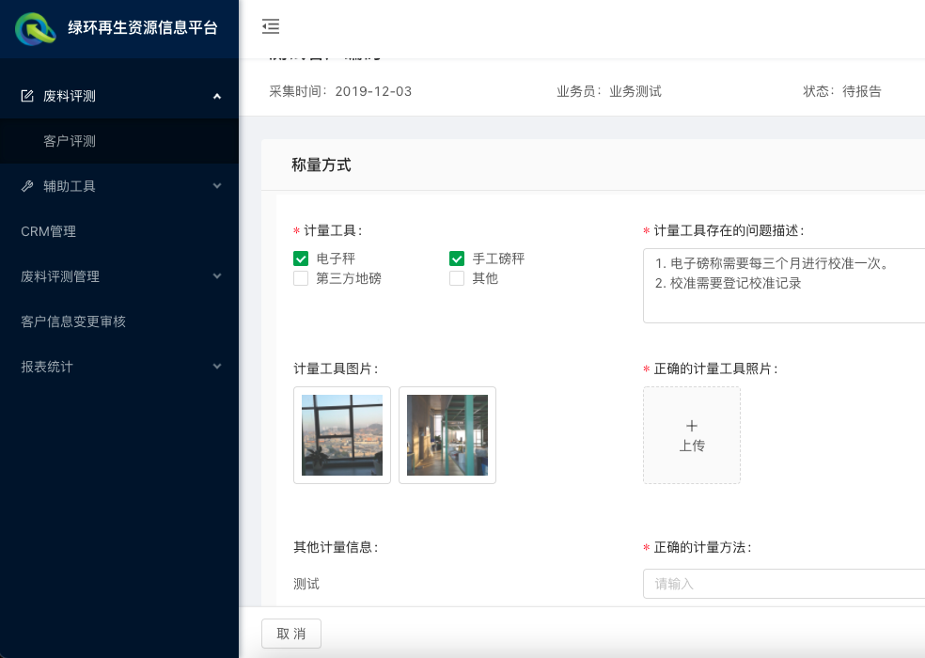
智慧工业固废信息系统（迅速响应）
绿环接到预约响应客户需求，现场调研以及专业固废评测。
绿环环保技术人员在绿环内部CRM系统中进行客户建档。
业务人员在现场使用ERP进行厂区信息采集。
业务人员在完成厂区信息评估后，会进行评测报告的编写。

Slide 13
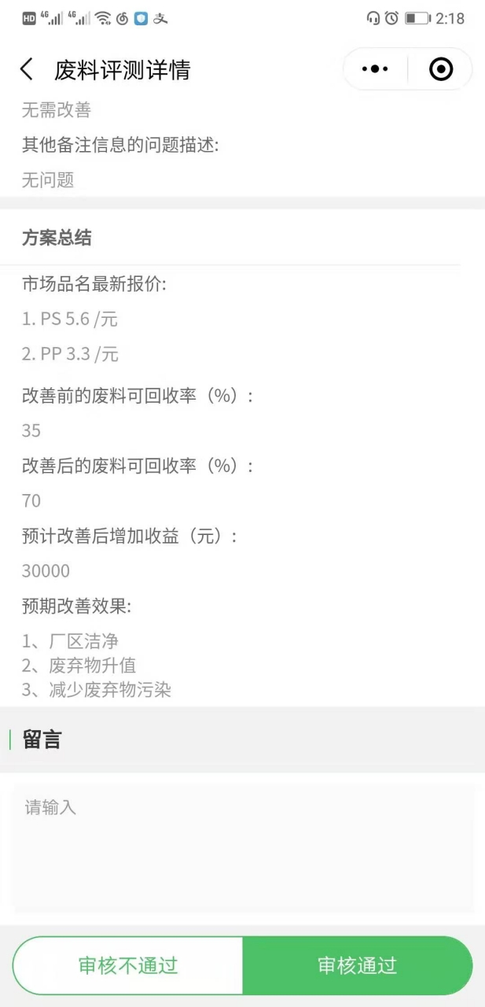
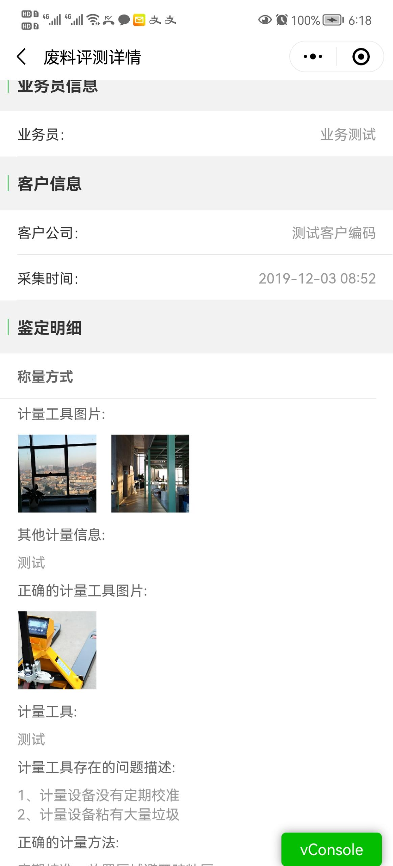
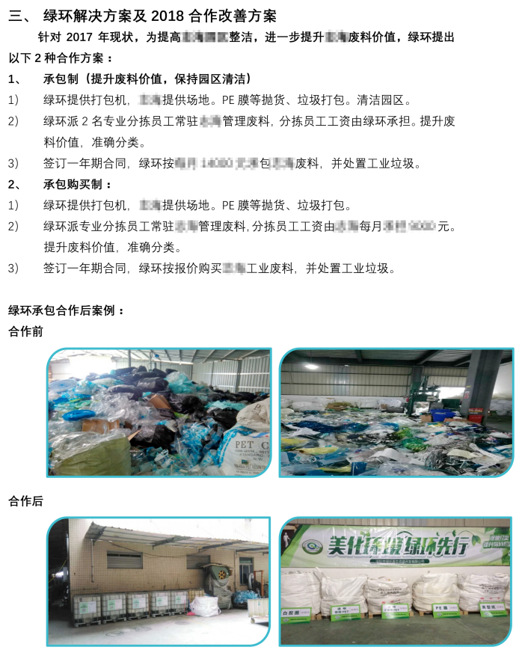
智慧工业固废信息系统（评测报告）
绿环工程师出具固废增值及服务方案

Slide 14
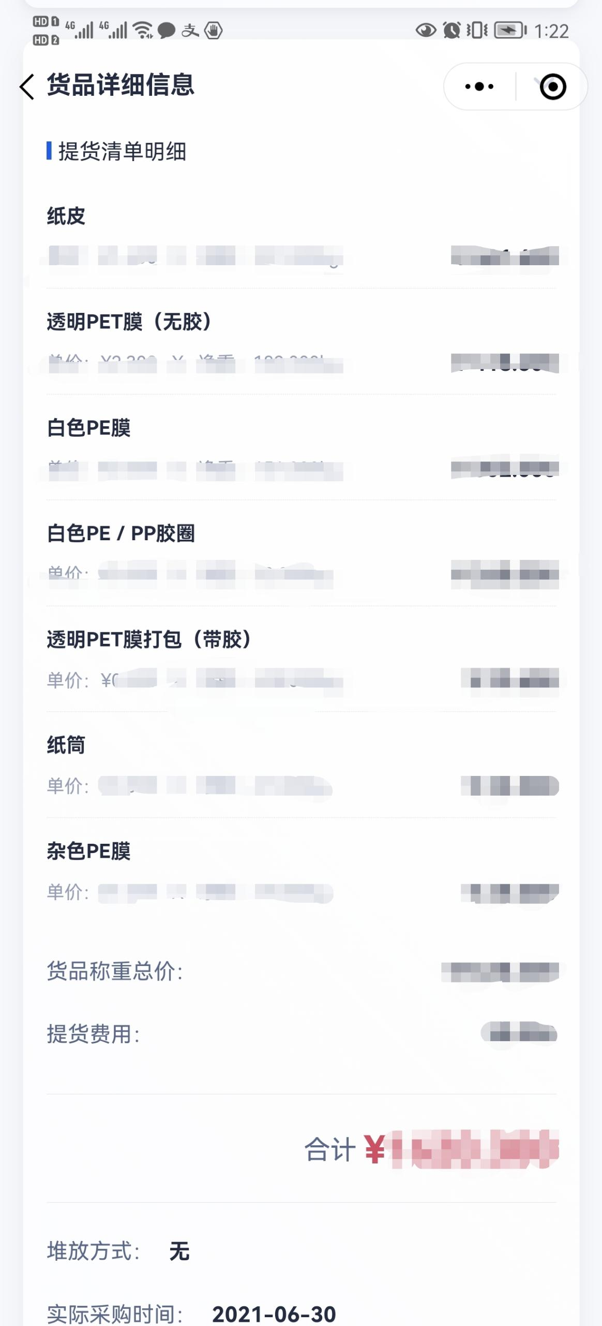
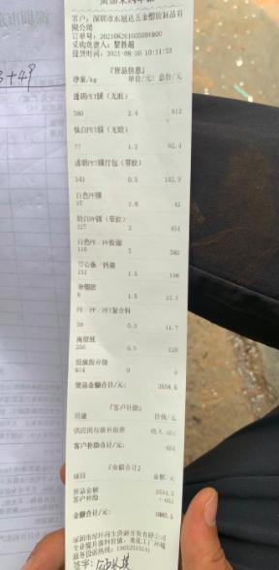
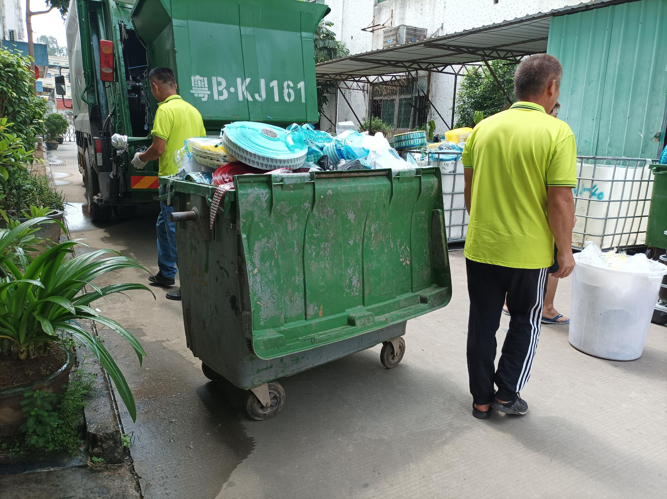
智慧工业固废信息系统（废料信息）
绿环客服人员在现场实施清运
每次清运，保证现场打印单据，单据上附有生产方、运输方、清运方三方的信息以及固废明细的数据。

Slide 15
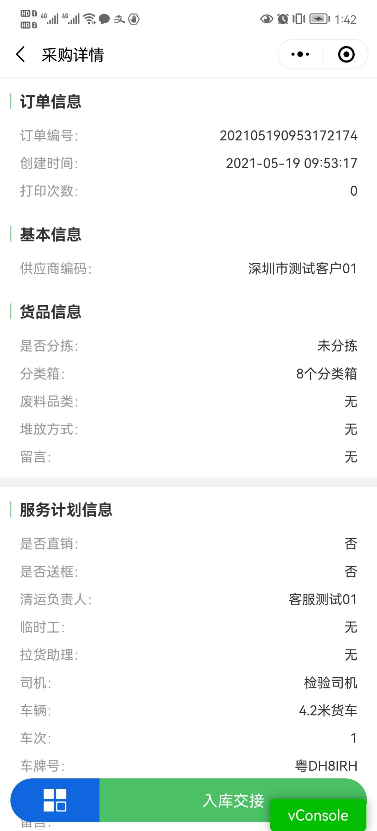
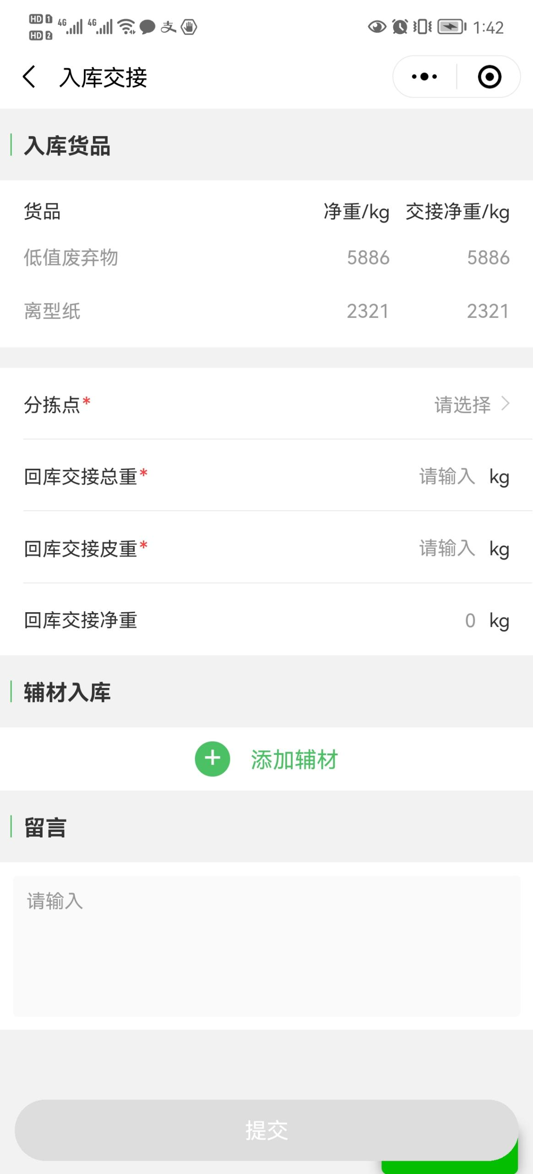
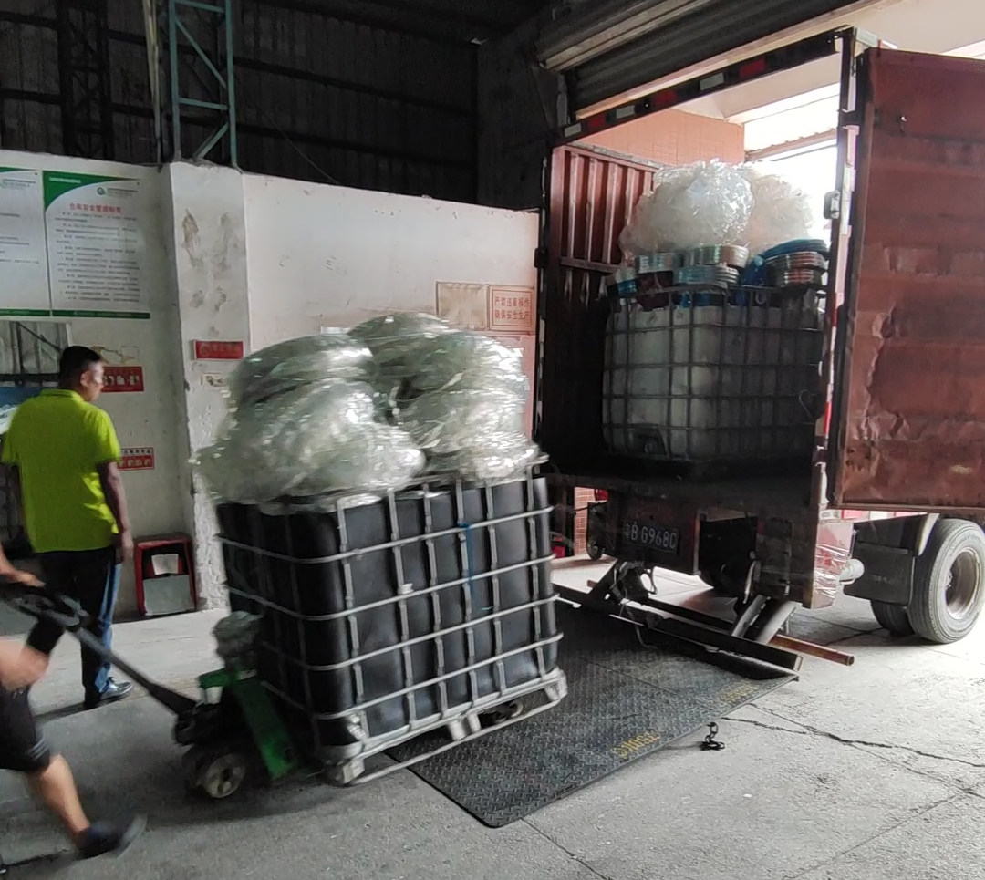
智慧工业固废信息系统（回库数据）
固废进入绿环分拣中心，二次分拣入库
回库会有回库交接数据。

Slide 16
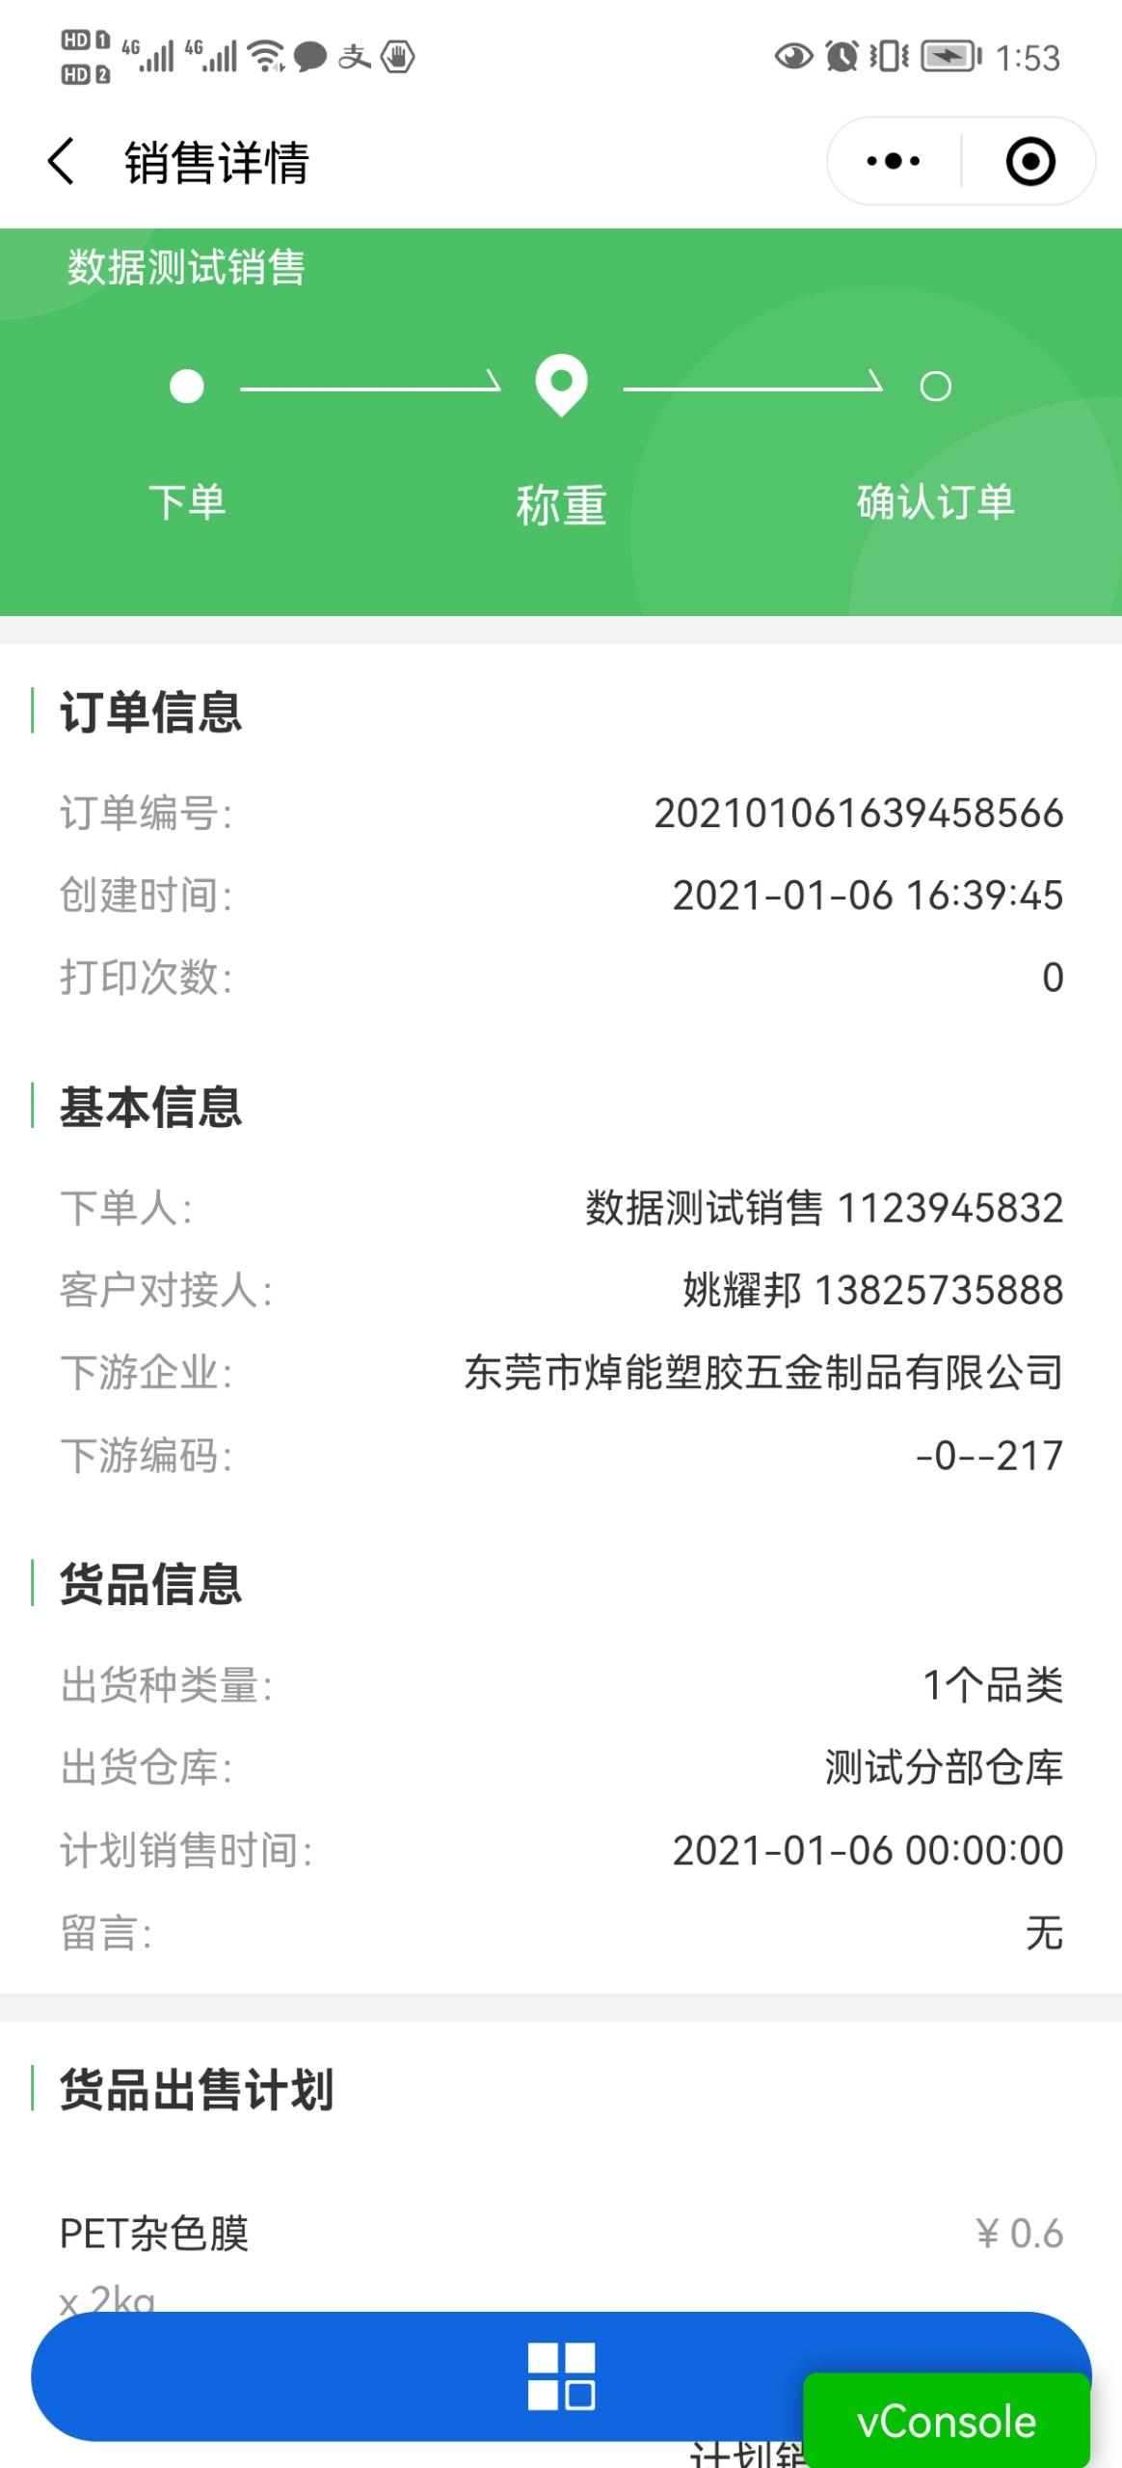
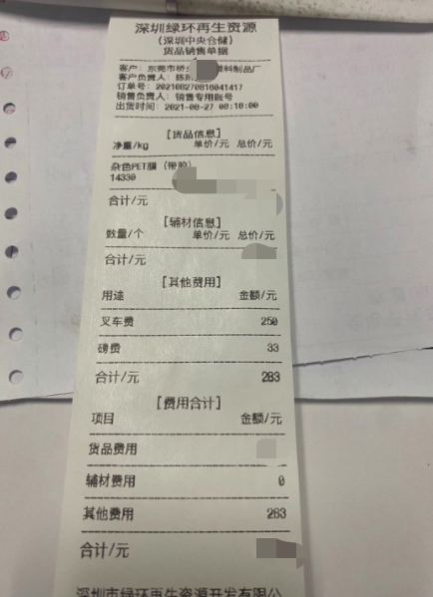
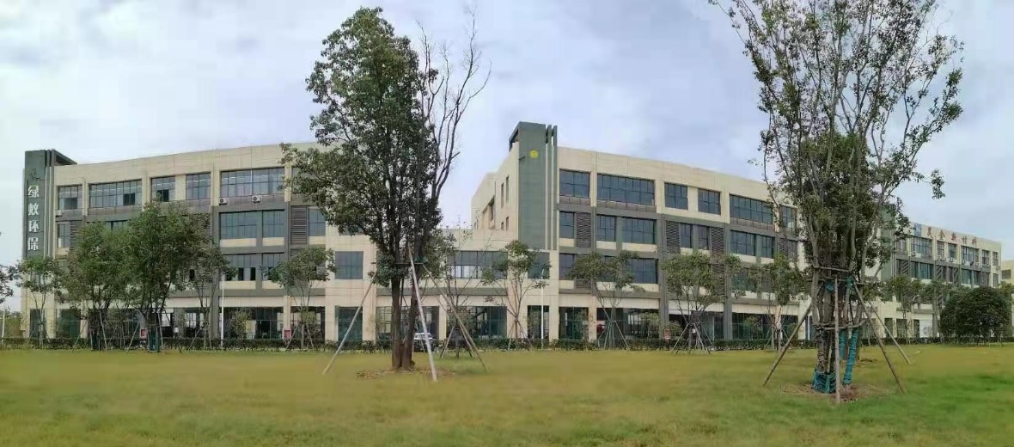
智慧工业固废信息系统（转运数据）
固废转运至绿环自有工厂或合作加工商。
转运处置同样也会转移方、运输方、处置方三方的信息以及固废明细的数据。
绿蚁厂房

Slide 17
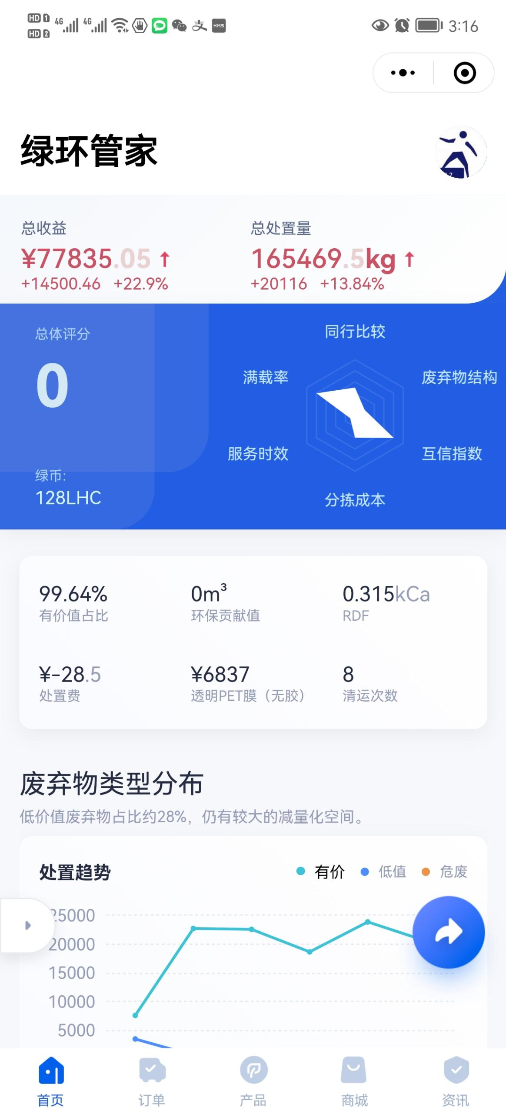
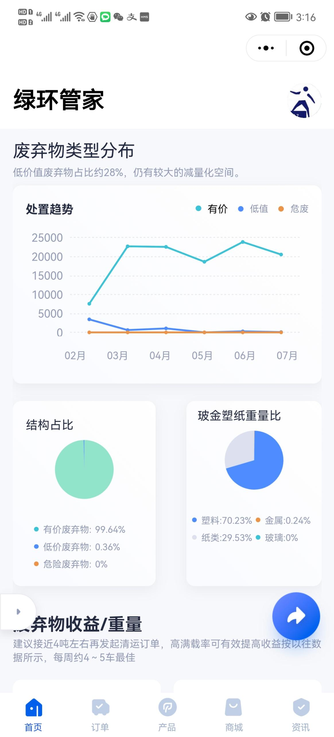
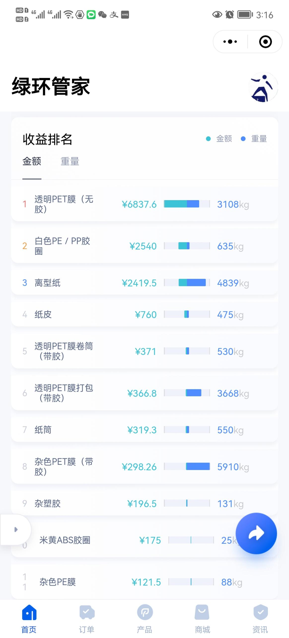
智慧工业固废信息系统（月度报告）
清运服务实施后，客户通过绿环管家对固废清运状态及固废品类数据进行分析、追溯。

Slide 18
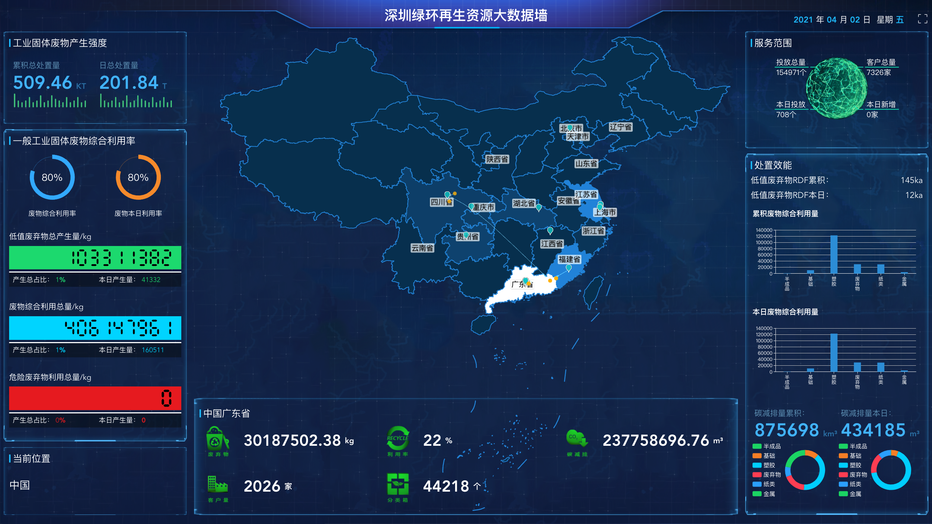
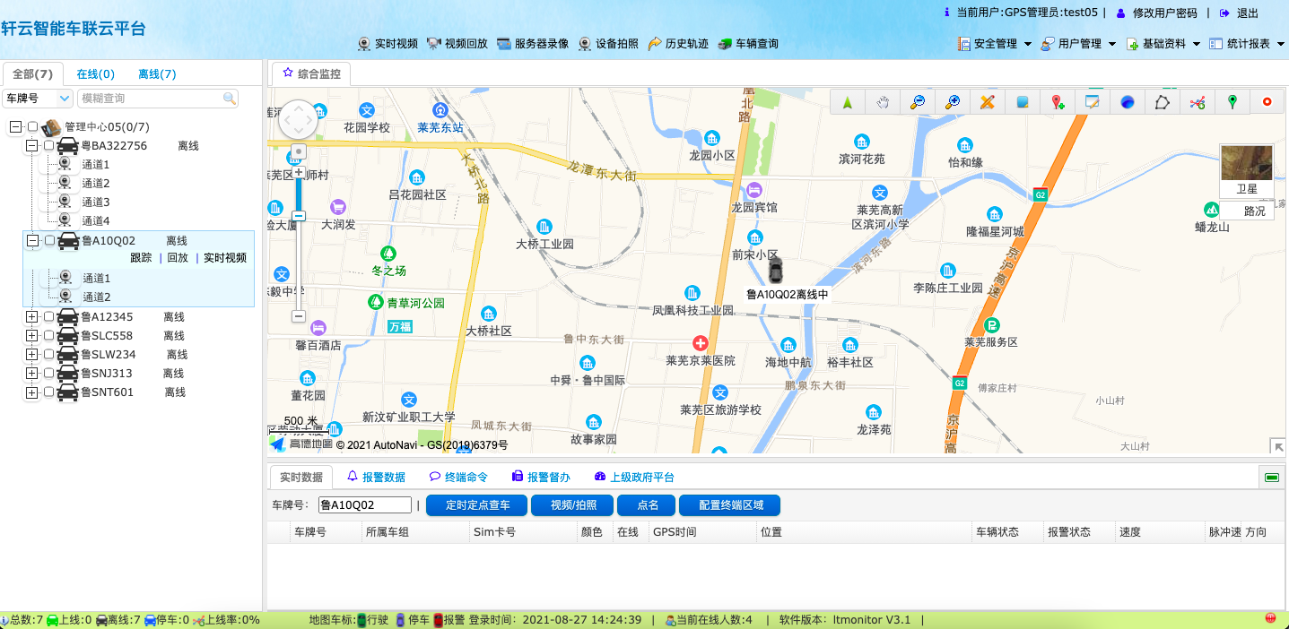
智慧工业固废信息系统（大数据&GPS）
绿环会有自己的大数据墙以及行车记录系统，实时整体管理。

Slide 19
绿环服务流程&案例

Slide 20
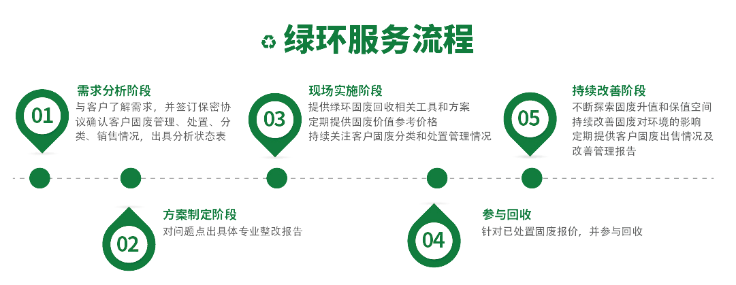
服务流程

Slide 21
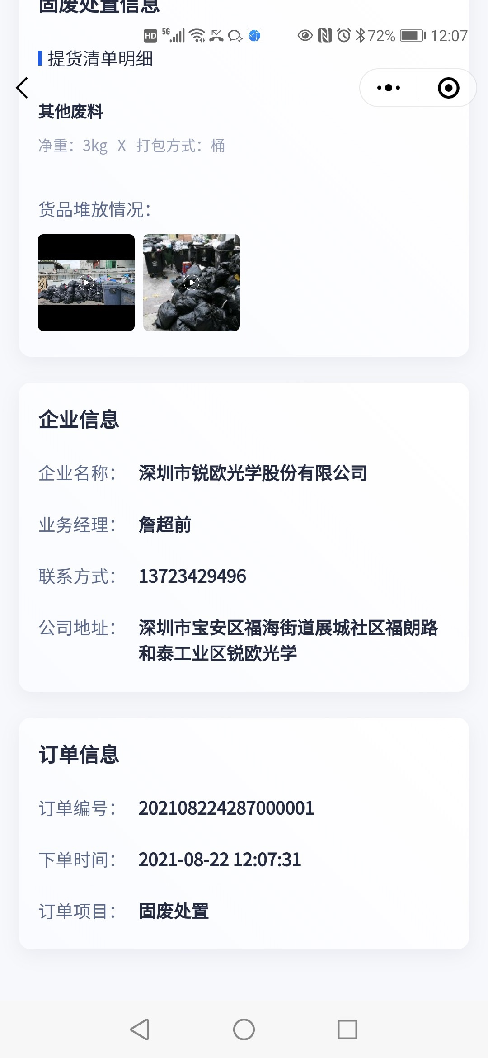
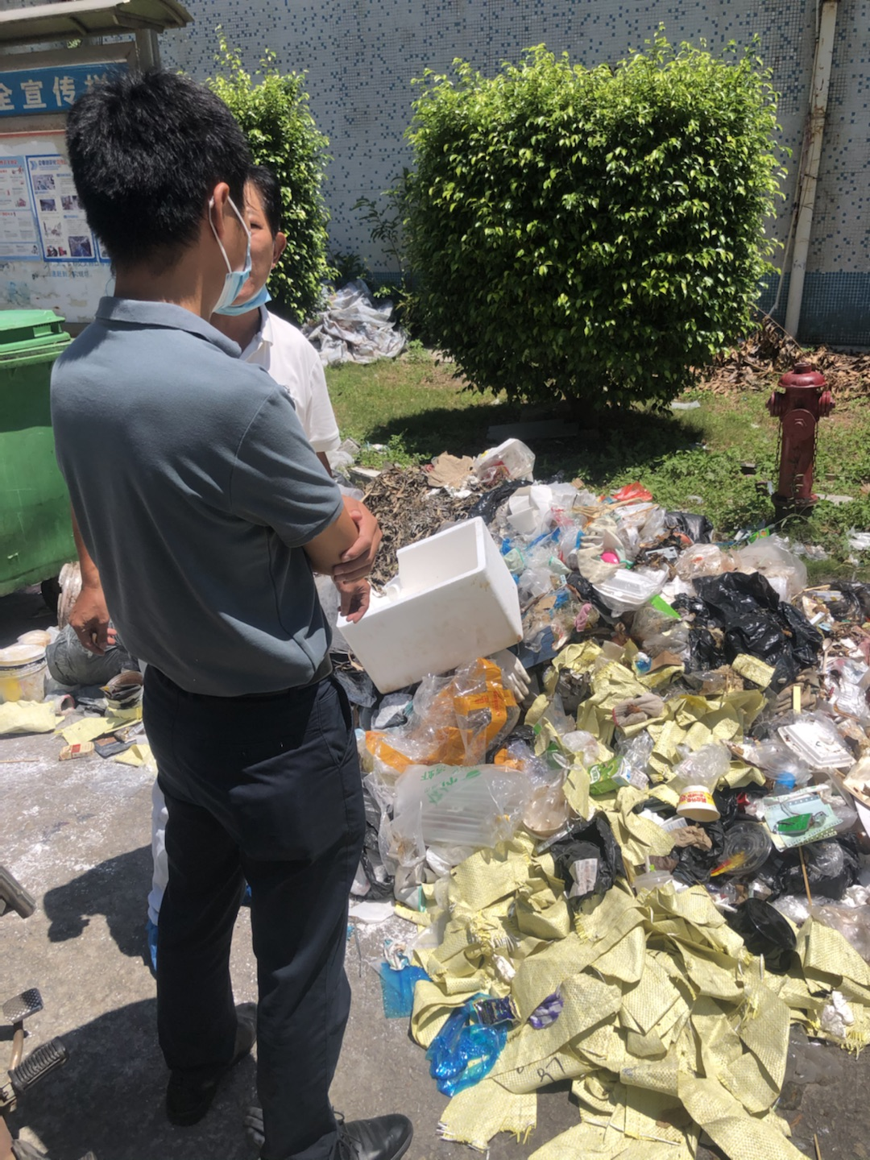
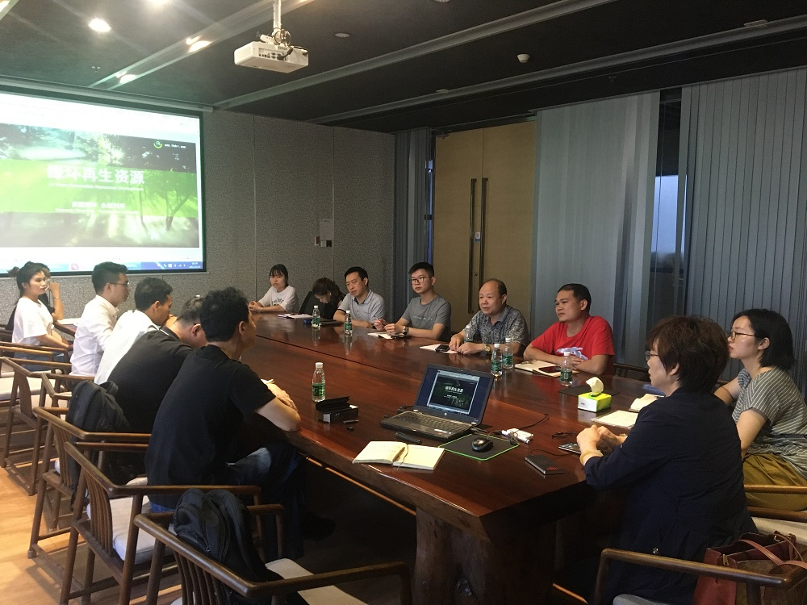
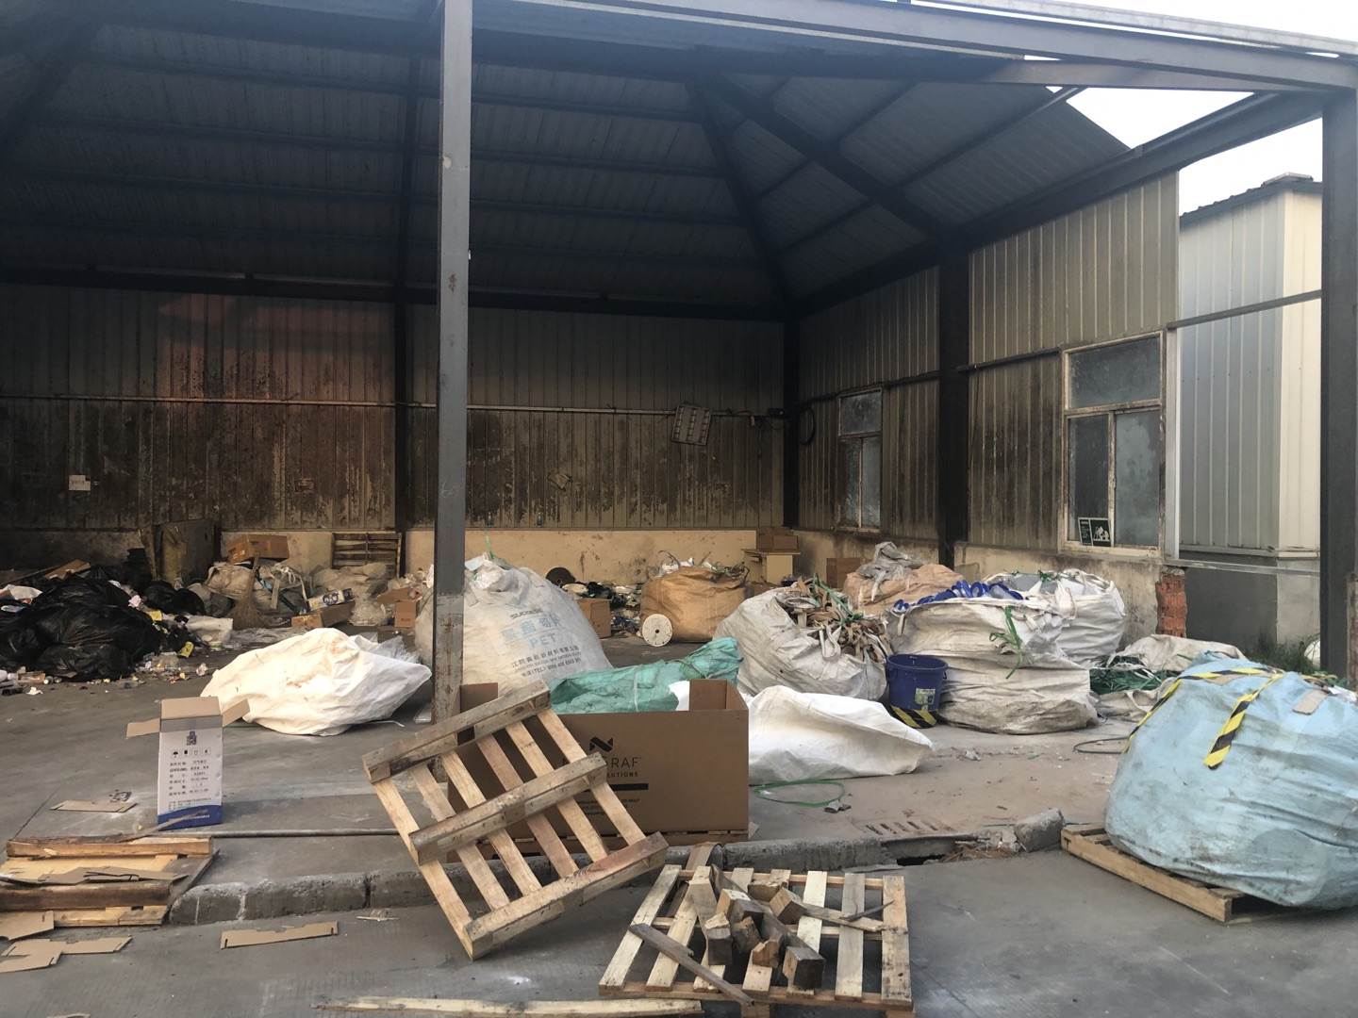
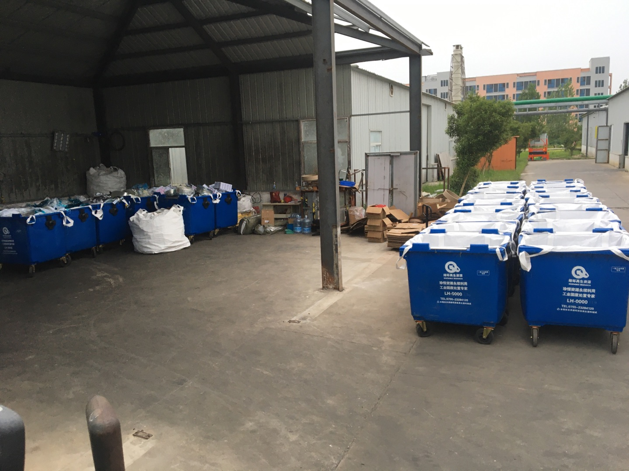
宝安区一般工业固废处置规划
前端放桶，引导客户分拣工业垃圾/生活垃圾/危废
①客户下单
②现场了解
③上门培训
④分拣规整

Slide 22
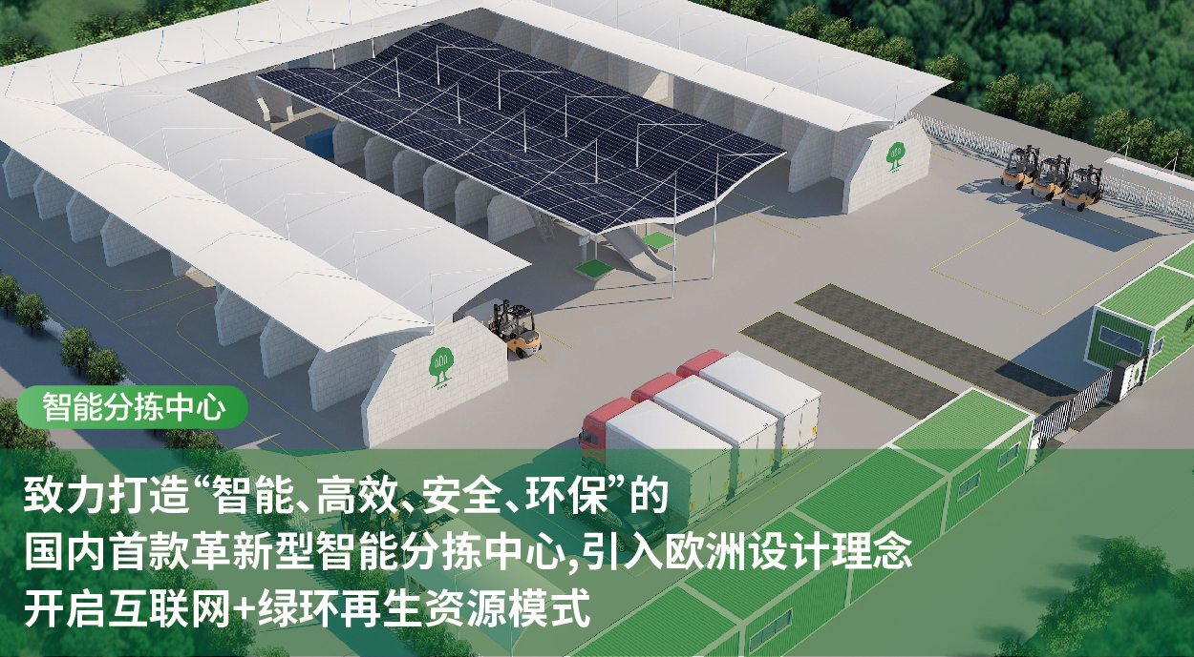
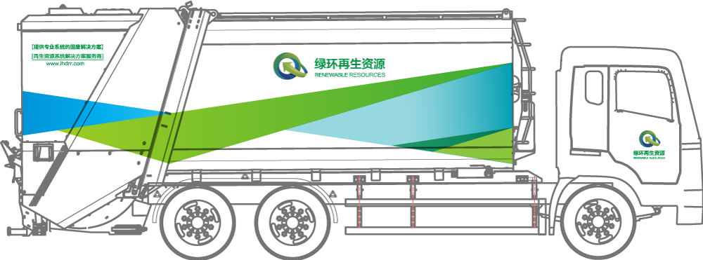
宝安区一般工业固废处置规划
利用清运车辆转运至处置中心；综合利用及处置

Slide 23
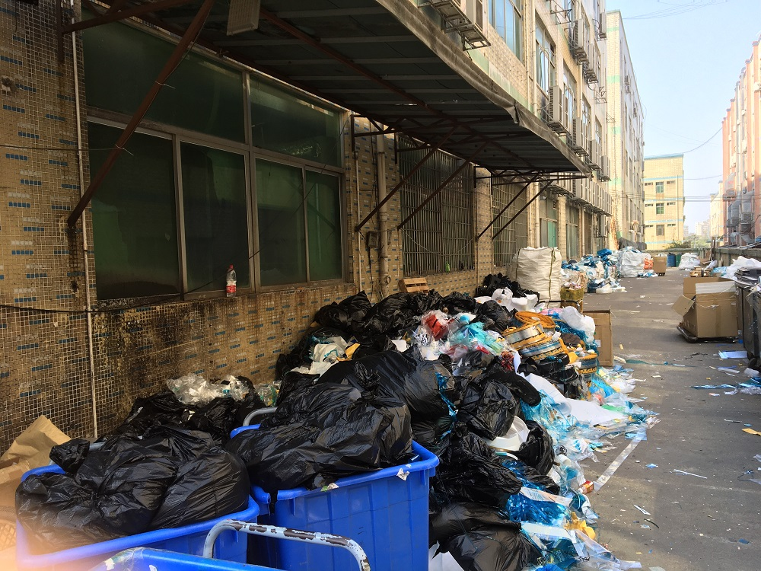
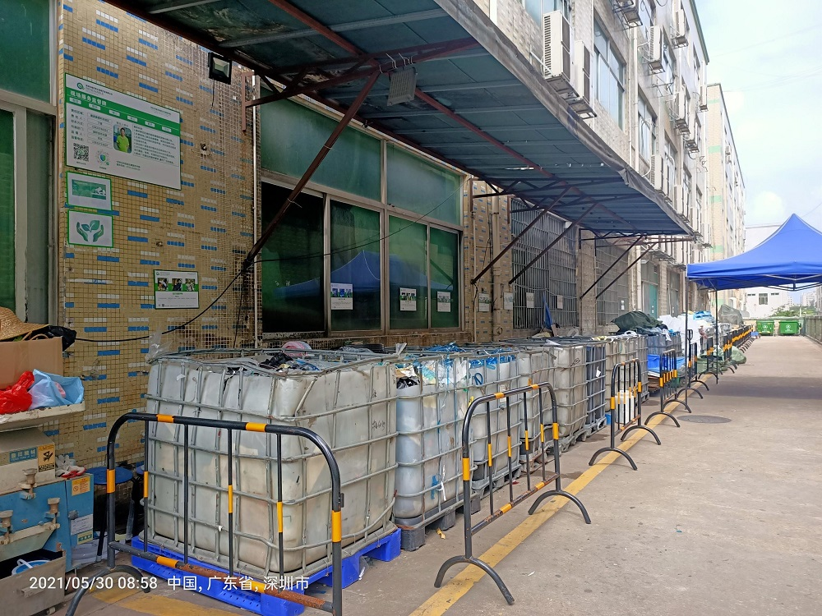
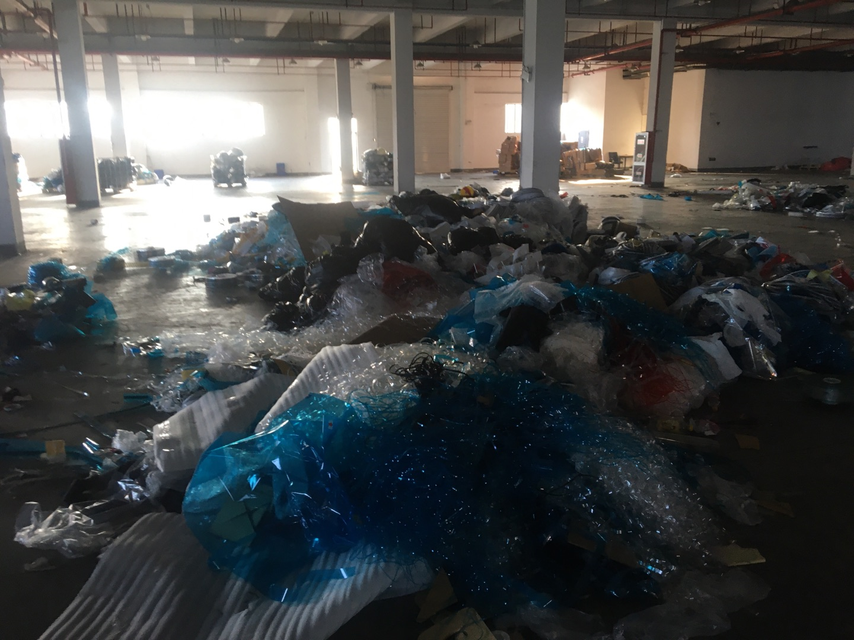
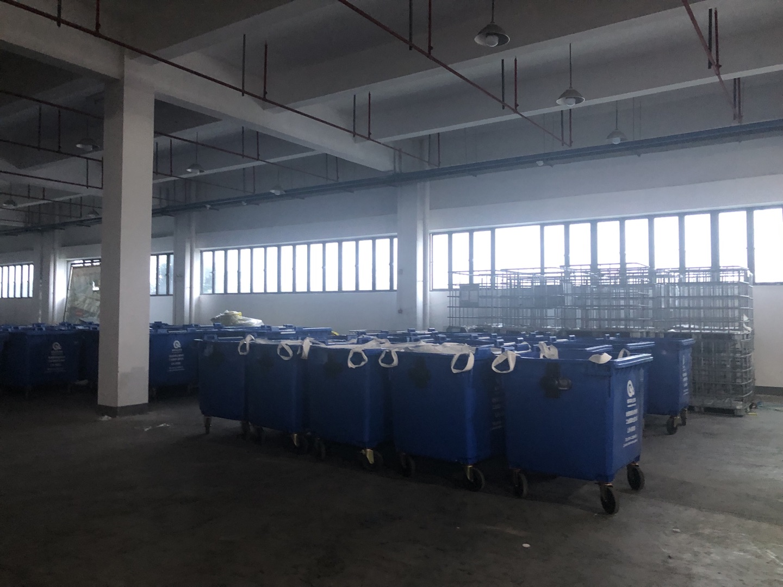
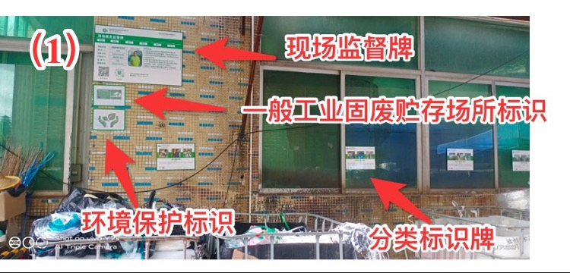
服务案例
服务前
服务后
服务前
服务后
存在问题 | 问题改善
现场废料贮存无序，不合规 | 现场整洁有序，符合法规
有价废料混入低值废弃物， 降低回收价格 | 有价废料与低值废弃物分类存放， 显著提升回收价值
有价废料当垃圾处理， 造成资源浪费 | 准确识别有价废料， 帮助企业增加收入，资源再生
每月有价废料销售额1万元 | 每月有价废料销售额2万元， 提升100%
每月低值废弃物产生费2吨 | 每月低值废弃物产生量1吨， 降低100%

Slide 24
一般工业固废处置流程

Slide 25
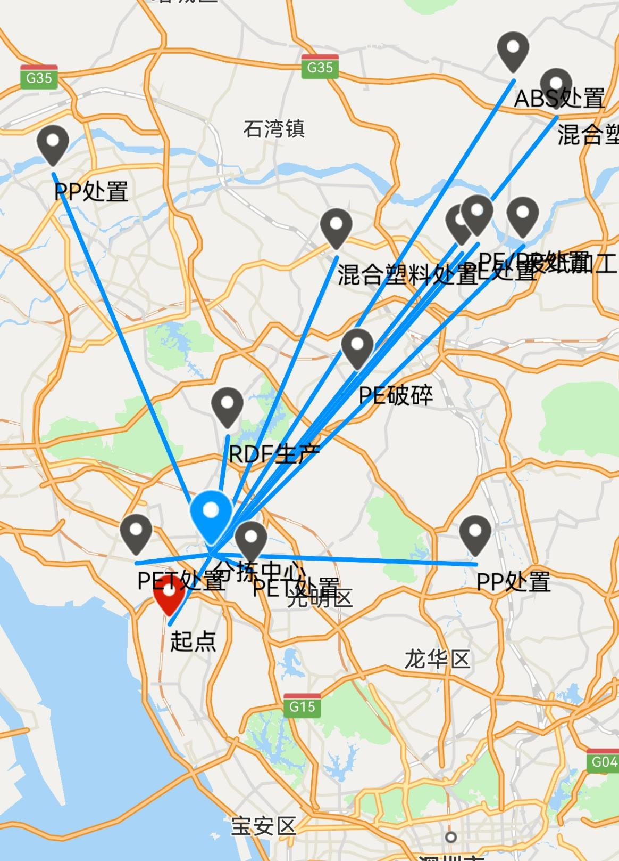
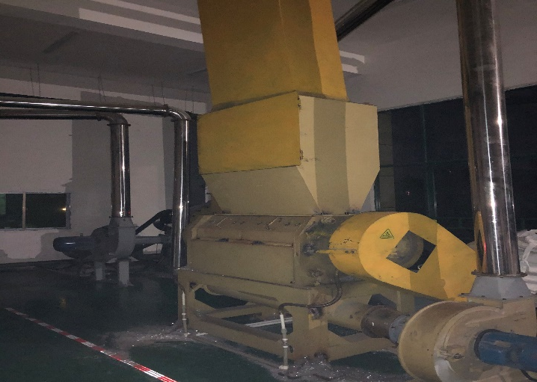
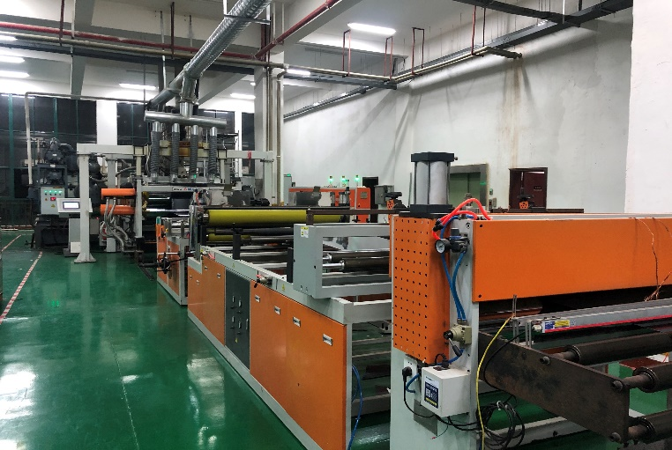
一般工业固废处置流程（加工中心）
绿环珠三角处置网络

Slide 26

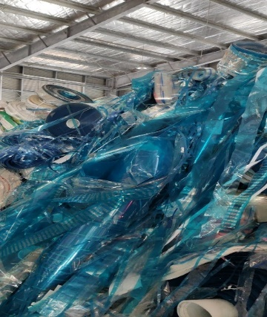
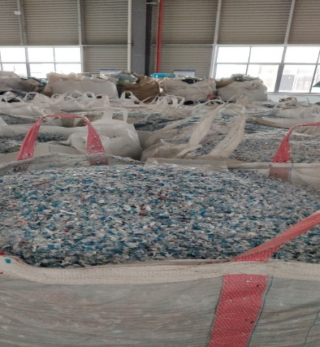

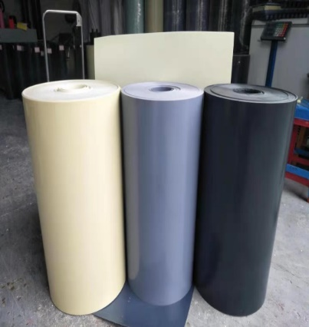
一般工业固废处置流程（再生塑料）
模切薄膜废料
分拣破碎
挤塑成型
PET环保片材
PET环保片材，主要用于吸塑行业，可对现有性能片材进项差异化替代，目前较多应用于制作育苗盘，控根器。

Slide 27
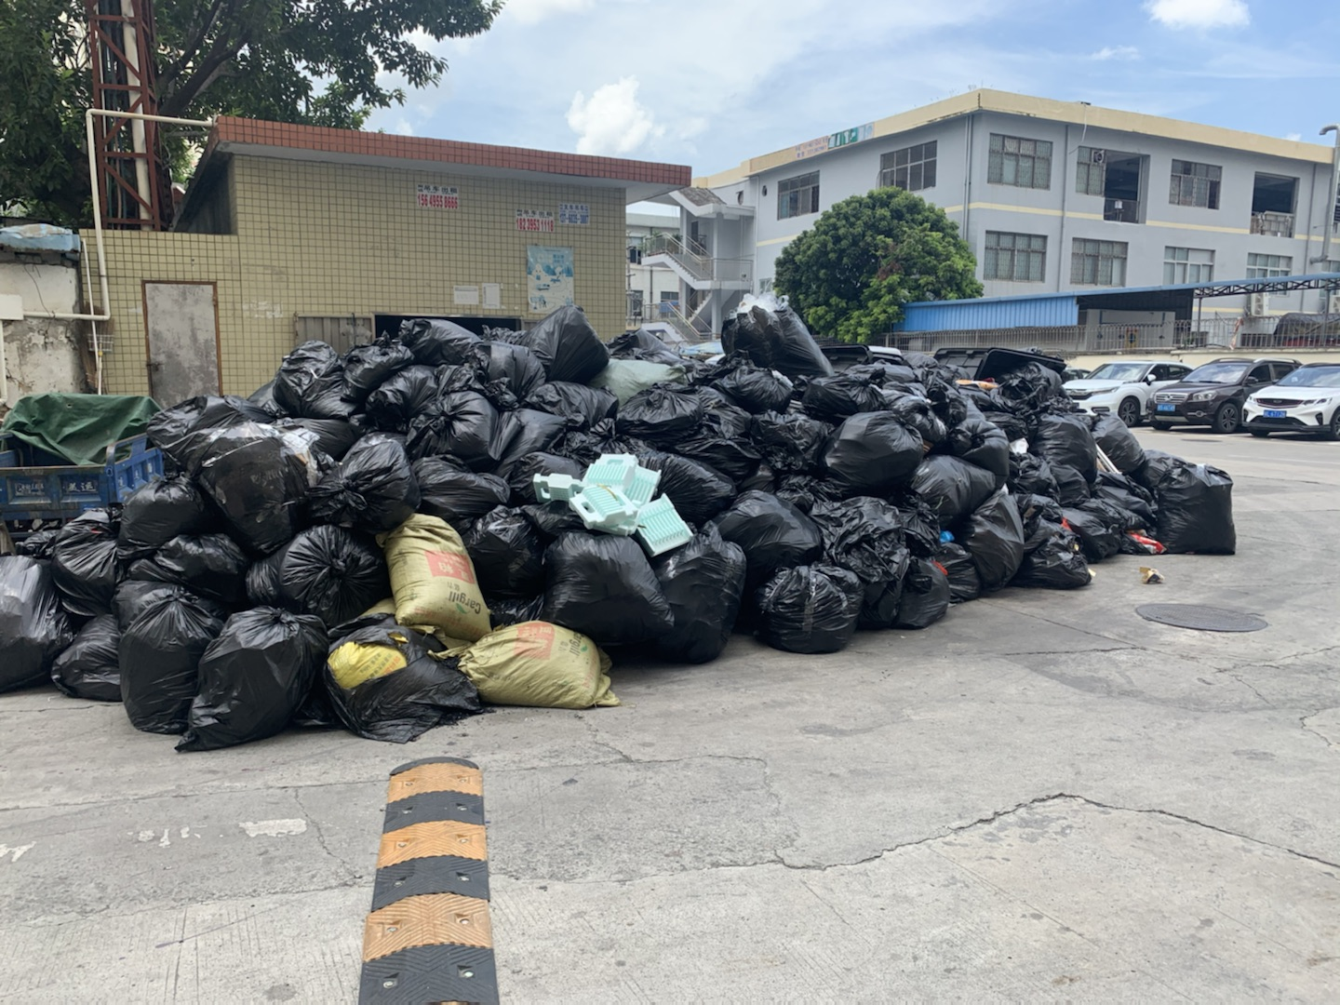
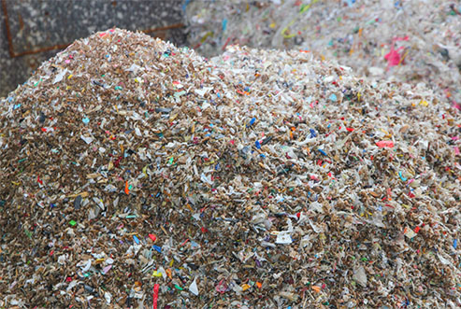


一般工业固废处置流程（RDF燃料棒）
低值废弃物
分选破碎
挤塑成型
制成RDF燃料棒
该RDF燃料棒是绿环再生资源与清华大学研发部门合作研发，具有相关专利。

Slide 28




一般工业固废处置流程（再生纸）
废纸
压包
打成纸浆
制成原纸

Slide 29




一般工业固废处置流程（再生金属）
废金属
破碎/预处理
熔炼
生产

Slide 30



一般工业固废处置流程（再生产品）
客户可以通过环保管家登录栽森商城购买再生产品，减少原生产品消费，实现碳减排。

Slide 31

绿色生活源泉

